Slide 1
公民與社會發展科：
主題 2：改革開放以來的國家
課題：人民生活的轉變與綜合國力
學習重點：
綜合國力的提升（經濟、文化、自然資源、教育、科技、國防等）
2022年5月

Slide 2
學習重點
本課題重點是讓學生認識綜合國力的含義，並了解改革開放以來，我國在經濟、文化、教育、自然資源、科技、國防等範疇的發展，對於國家提升綜合國力的重要性及其影響。

Slide 3
學習目標
知識
認識改革開放以來，我國在經濟、文化、保護自然資源、教育、科技、國防等範疇的發展。
掌握改革開放以來，經濟、文化、自然資源、教育、科技、國防等範疇的變化，對於國家提升綜合國力的重要性及其影響。
技能
透過關於經濟、文化、自然資源、教育、科技、國防等範疇的事實資料，培養學生分析、歸納和解決問題的能力，以及提出實際可行的建議。
價值觀
增強對國家的自豪感、認同感、責任心，並提升國民身份認同。

Slide 4
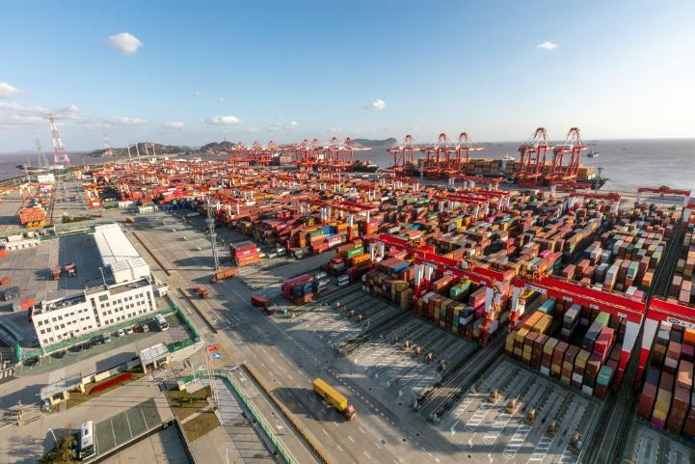
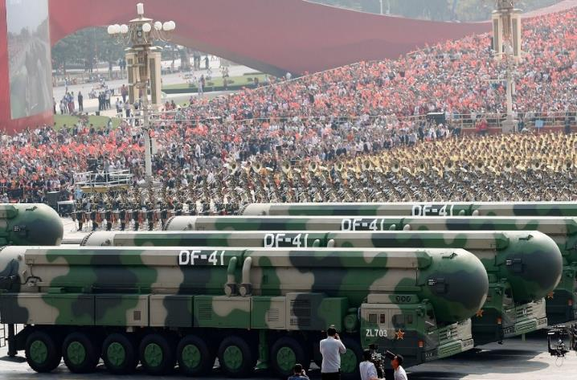
導論：綜合國力的含義
綜合國力是指一個主權國家賴以生存與發展的全部力量及資源的總和，也是衡量一個國家的政治、經濟、科技、文化、教育、國防、外交、資源等要素的指標。
圖片來源：新華社
圖片來源：中國文化研究院網頁

Slide 5
導論：綜合國力的含義
一個國家的國力，傳統看法是着重軍事、經濟、領土、人口、資源等要素，當中又以軍事實力最受重視；然而近年學術界對於國家的實力、地位、影響力等的衡量，已呈現日益多元化的趨勢。
例如近年科技成為重要的綜合國力要素，因為科技發展對經濟實力、國防、外交，甚至政治的影響愈來愈關鍵；又例如隨着環境及資源保育意識的提升，可持續發展的成果亦成為重要的考慮要素。

Slide 6
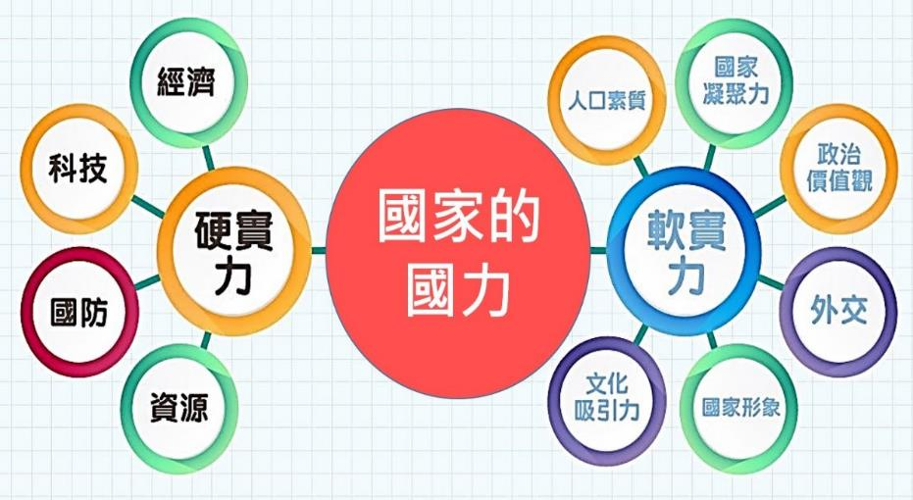
導論：綜合國力的含義
有學者提出可採用硬實力（hard power）和軟實力（soft power）來概括一個國家的國力，硬實力是指以經濟、國防、資源等有形的實力；而軟實力則是指無形、較抽象和難以量化的力量，包括政治、外交、文化等。
當衡量一個國家的綜合國力時，必須兼顧硬實力和軟實力，兩者相輔相成，同樣不可或缺。
國家的硬實力和軟實力舉隅
圖片來源：中國文化研究院網頁

Slide 7
導論：綜合國力的含義
綜合國力涉及眾多要素，但並非各項要素的簡單總和，也不是一個靜態的指標，在不同時期都有變化。學術界對於需要選取哪些因素來衡量，仍然未有共識，不同研究者即使選取了相同要素（例如教育），但其相關細項（例如教育之下應選取哪些細項）的定義及計算方式，亦可能各有不同。因此，不同研究者對某一國家綜合國力的衡量，自然亦有差異。
根據學術界有關中國綜合國力的研究，普遍都同意中國自改革開放以來整體綜合國力都是處於上升趨勢。

Slide 8
導論：綜合國力的含義
1978年，我國實行改革開放以來，經濟、文化、自然資源保護和利用、教育、科技、軍事等各項指標顯著提升，令我國的整體綜合國力因而穩步上揚：
經濟方面，具有世界第二的經濟總量、健全而獨立的工業體系 ；
文化方面，讓中華文化更好地走向世界，讓世界更加了解中國，文化影響力不斷提升；
自然資源方面，豐富的自然資源得到了較好的保護和利用；
教育方面，教育的規模和品質得到了較大提高；
科技方面，我國科技實力正處於從量向質、從點邁向系統能力提升方面發展；
國防方面，軍事實力上得到大幅攀升。

Slide 9


起步點
經 濟 範 疇
觀看以下影片並回答問題
點擊圖片觀看視頻
問題：視頻中我國改革開放以來所取得的成就，你印象最深刻的是甚麼？
資料來源: 央視網 (http://v.cctv.com/2018/12/18/VIDEHPJVMWLlBZs28ts5dVT0181218.shtml)

Slide 10
經濟在綜合國力當中的重要性
的
經濟是綜合國力當中極為重要的構成要素。經濟實力不僅影響國家的工農業生產能力和對外貿易水平，而且直接影響軍事力量的發展和規模，亦同時影響國家教育事業的發展。因此，經濟是綜合國力的重要部分。
基於經濟在國家綜合國力當中的重要地位，國家自實施改革開放以來，致力發展經濟，不僅體現於經濟規模的不斷擴大，也體現在人均國民生產總值的提升，以及三級產業總值的變化，並令到國家對世界經濟的影響力與日俱增。

Slide 11
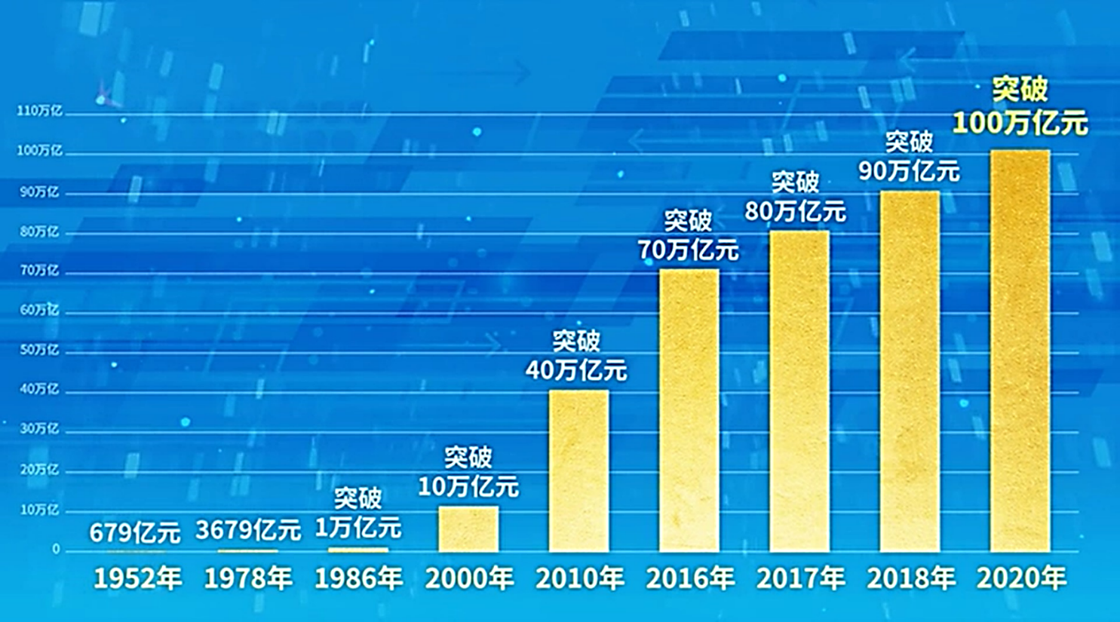
經 濟 總 量
改革開放以來，我國經濟總量不斷攀升。國內生產總值（GDP）由1978年的3,679億元，至2020年突破的100萬億元，經濟規模大幅增長。
1952-2020年國內生產總值總量的變化（億元）
資料來源：〈里程碑！中國經濟總量躍上百萬億元〉，新華網，2021年1月18日。http://www.xinhuanet.com/fortune/2021-01/18/c_1126995425.htm

Slide 12
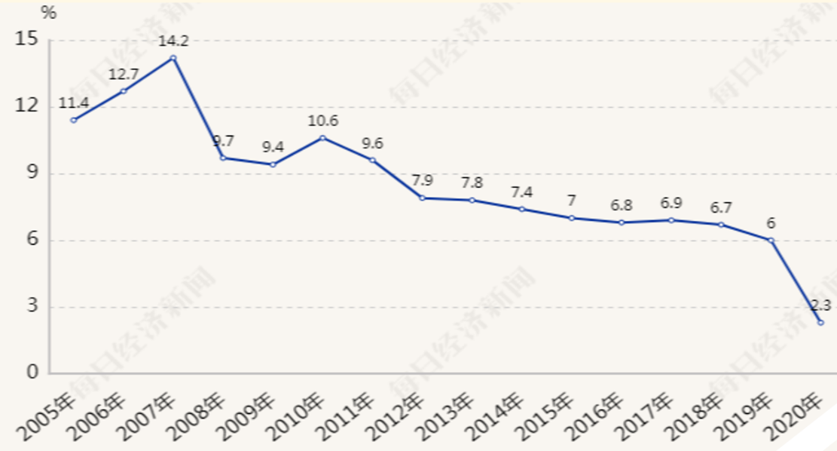
自改革開放開始到2020年，我國國內生產總值年均持續增長，即使受新冠肺炎疫情影響的2020年，仍然維持正增長。對比2019年，仍增長2.3%，是全球唯一實現經濟正增長的主要經濟體。
資料來源：〈不平凡之年書寫非凡答卷—《2020年國民經濟和社會發展統計公報》評讀〉，國家統計局網站 http://www.stats.gov.cn/tjsj/sjjd/202102/t20210228_1814157.html）
2005-2020年國內生產總值增速（百分點）
統計圖取自〈百年復興路：從「一窮二白」到GDP破百萬億！25張圖看中國經濟偉大成就〉，每日經濟網，2021年6月30日。http://www.nbd.com.cn/articles/2021-06-30/1815640.html

Slide 13

中國1978年的國內生產總值為3,679億元，居全球第11位；
2000年突破10萬億元，超過意大利成為世界第六大經濟體；2010年突破40萬億元，超過日本成為世界第二大經濟體；
2016年以來，接連突破70萬億元、80萬億元、90萬億元，並在2020年突破百萬億元大關。
資料來源：〈GDP破百萬億元的中國答卷〉，中華人民共和國中央人民政府網頁，2021年1月19日。 http://www.gov.cn/xinwen/2021-01/19/content_5580906.htm

Slide 14
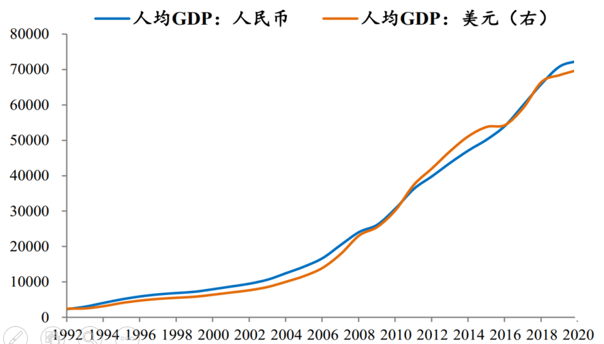
人均國內生產總值
我國人均國內生產總值不斷提高。從1978年的385元提高到了2020年的72,447元。2020年，人均國內生產總值連續兩年超過1萬美元，穩居中等偏上收入國家行列，與高收入國家發展的差距繼續縮小。
資料來源：〈中華人民共和國2020年國民經濟和社會發展統計公報〉，國家統計局網站 http://big5.www.gov.cn/gate/big5/www.gov.cn/xinwen/2021-02/28/content_5589283.htm
1992-2020年人均國內生產總值
統計圖取自 21財經網，〈於無聲處聽驚雷 —從2020年統計公報看中國未來〉，2021年3月3日。
https://m.21jingji.com/article/20210303/herald/afafc097e9d3948df47b123158d9c40d.html

Slide 15


中國製造業的發展（1978-2017年）
點擊圖片觀看視頻
資料來源: 騰訊網https://v.qq.com/x/page/g0814mbnqr3.html?

Slide 16
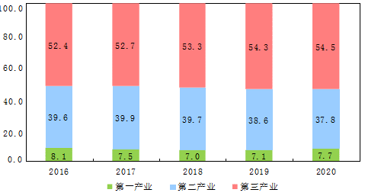
三級產業佔國內生產總值的變化
改革開放以來，我國産業結構穩步升級，工業（第二級產業）佔國內生產總值比重逐漸下降，服務業佔比持續攀升。
2016-2020年各產業佔國內生產總值的比重（百分比）
資料及統計圖來源：〈中華人民共和國2020年國民經濟和社會發展統計公報〉，國家統計局網頁 http://big5.www.gov.cn/gate/big5/www.gov.cn/xinwen/2021-02/28/content_5589283.htm

Slide 17
三級產業
第一級產業是指從事直接從自然界提取資源或利用天然資源的生產活動的行業，包括種植業、畜牧業、漁業、狩獵業和林業；
第二級產業是指從事將原料加工為半製成品或製成品的生產活動的行業，包括製造業、採掘業和礦業、建築業以及煤氣、電力、供水等；
第三級產業是指各種提供服務的生產活動的行業，包括零售業、旅遊業、金融業、文創業、會展業和教育等。

Slide 18
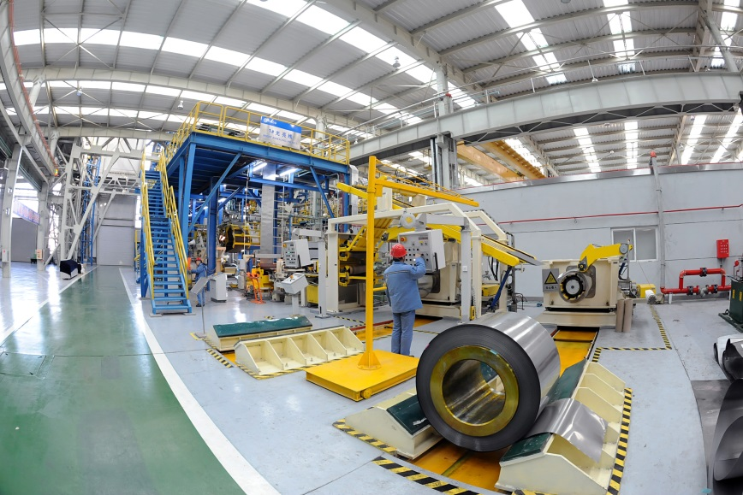
自2010年以來，我國製造業增加值已連續11年位居世界第一，佔全球比重接近30%。作為世界上工業體系最為健全的國家，在500種主要工業產品中，我國有40%以上產品的產量居世界第一。
資料來源：〈製造業增加值連續十一年世界第一〉，人民網，2021年9月14日。http://sn.people.com.cn/BIG5/n2/2021/0914/c186331-34912736.html
太原鋼鐵集團的精密帶鋼專案車間
山西省太原鋼鐵集團發展綠色經濟，積極探索低能耗、高技術的綠色工業發展之路，先後淘汰了所有的落後污染環境設備，實現了全流程工藝技術升級和主體裝備的大型、高效、節能和環保。
圖片來源：新華社

Slide 19
三級產業比重的變化
改革開放以來，中國建立了門類齊全的現代工業體系，規模躍居世界第一，支撐我國從貧窮落後的農業國到現代化工業國、再到具有全球影響力的經濟大國的轉變。
工業佔國內生產總值比重逐漸下降，但工業結構卻出現「質」的變化。中國製造業逐步向「中國智造」、「中國創造」發展。
服務業佔比持續攀升。1978-2020年，我國服務業增加值從905億元增長到553,977億元，年均增長11.6%。服務業已經成為經濟增長的主動力。從2013年佔比超過工業，如今已佔國內生產總值的一半。
資料來源：
〈服務業風雨砥礪七十載 新時代踏浪潮頭領航行〉，國家統計局網頁，2019年7月22日。 http://m.news.cctv.com/2019/07/22/ARTIeJ0vjKDgxRcEJ9slrcEK190722.shtml
〈GDP破百萬億元的中國答卷〉，中華人民共和國中央人民政府網頁 ，2021年1月19日。http://www.gov.cn/xinwen/2021-01/19/content_5580906.htmml

Slide 20
世界經濟影響力
1979年1月，鄧小平登上美國《時代》（Time）週刊封面。這份在國際上影響重大的雜誌，用整整48頁的系列文章介紹了年度人物鄧小平和打開大門的中國，其封面標題是「一個嶄新中國的憧憬」（Visions of a New China）。
38年後，《時代》週刊在2017年11月13日出版的雜誌封面上，用中英文兩種語言書寫「中國贏了」（China Won）。封面文章的作者布雷默（Ian Bremmer）說：「在可預見的未來，中國經濟可能仍將保持強勁和穩定，中國的國際影響力將持續增長。」

Slide 21
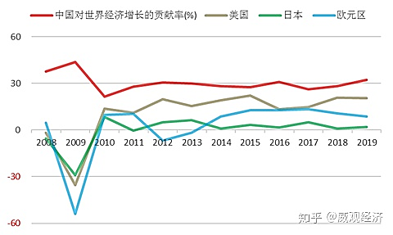
我國對全球經濟增長的年均貢獻率逐步提高
據國際貨幣基金統計資料，2009年至2018年，中國對全球國內生產增量的貢獻率高達34%（按市場匯率核算）。
資料來源：http://www.gov.cn/xinwen/2019-07/29/content_5416117.htm
中、美、日、歐元區對世界經濟增長貢獻率（%）
中國
資料來源：https://zhuanlan.zhihu.com/p/343530042

Slide 22
貢獻率
貢獻率常用於分析經濟增長中各因素作用大小的程度。
計算方法：貢獻率（%）=某因素/地區貢獻量（增量或增長程度）÷ 總貢獻量（總增長量或增長程度）×100%。
資料來源：http://tjj.beijing.gov.cn/zwfw/sjbs/ndbfw/zbjd_31416/202003/t20200321_1723737.html
例如中國於2009年至2018年對全球國內生產總值增量的貢獻率為34%，意思就是說於這個時段，如果世界經濟增加了10，則其中的3.4就是中國經濟的增加量。
資料來源：改寫自https://www.sohu.com/a/220732573_100110525

Slide 23
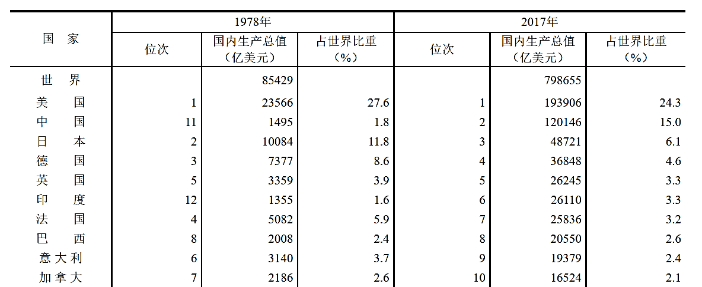
自改革開放以來，我國的國內生產總值佔世界經濟的比重不斷提升，從1978年佔1.88%，至2017年佔15%（見下表），2020年更增至約17%。由於經濟實力增強，國家在國際的影響力亦日益擴大。
資料來源：
〈國際地位顯著提高 國際影響力明顯增強〉，國家統計局網頁，2018年9月17日。 http://www.stats.gov.cn/tjsj/zxfb/201809/t20180917_1623310.html
〈2020年國民經濟穩定恢復 主要目標完成好於預期〉，國家統計局網頁，2021年1月18日。http://www.stats.gov.cn/tjsj/zxfb/202101/t20210118_1812423.htm

Slide 24
小 結
改革開放以來，我國在經濟發展方面取得了舉世矚目的成就，實現四十多年持續的高速經濟增長。
改革開放讓國家告別近百年以來的積貧積弱局面，提升發展水平，中國已經成為影響世界的重要力量。
經濟是綜合國力的重要構成要素，由於國家經濟飛躍發展，中國的綜合國力亦因此而大幅增強。
人均國內生產總值處於世界中等水平，表明我國仍是世界上最大的發展中國家，需要繼續致力發展，提升人民的生活水平。

Slide 25
文 化 範 疇
起步點
中國著名科幻小說作家劉慈欣憑藉科幻小說《三體》，於2015年8月獲得了被譽為「科幻界諾貝爾文學獎」的「雨果獎」（Hugo Award）。該獎項是世界科幻協會（World Science Fiction Society）所頒發的獎項，正式名稱為「科幻成就獎」（The Science Fiction Achievement Award）。為了紀念科幻雜誌之父雨果·根斯巴克（Hugo Gernsback），故命名為「雨果獎」。《三體》曾被翻譯成多種文字，並在歐美各國熱賣。英文版實體本和電子版合共150萬冊，日文版出版一個月突破10萬冊。
問題：你知道《三體》作者劉慈欣的生平及這本小說的內容嗎？
資料來源：
〈劉慈欣憑借科幻小說《三體》獲得第73屆「雨果獎」〉 ，中國作家網http://www.chinawriter.com.cn/z/3tironghuoyuguojiang/index.shtml〉
〈《三體》在日本火了！一週加印10次 名人爭相推薦〉，中國新聞網，2019年7月11日。http://www.xinhuanet.com/book/2019-07/11/c_1210189850.htm

Slide 26
文化在綜合國力當中的重要性
文化具有凝聚、鼓舞和動員的力量，足以弘揚民族精神，振奮國民士氣，激發民眾的創造力，為國家發展賦予重大力量。
通過提升人民的文化素養，培育創造精神與創新能力，可以帶動整個國家文化競爭力的提升，得以成為文化強國。文化同時可以豐富經濟的內涵，以文化創新促經濟發展。
中華文化源遠流長，一脈相承，既是中華民族安身立命的基礎，更屬人類文明的瑰寶。保育文物古蹟、傳承文化習俗與技藝，正是中國身為文化大國的重要元素。
文化需要傳播才有影響力，通過與世界不同文化的接觸交流，可以提升中華文化在國際社會的影響力和國家形象，讓國際社會增加對中國的認識和理解。

Slide 27

文化事業的發展
改革開放以來，各級政府關注文化事業的發展，履行文化領域的公共服務職能，增加文化事業費用的投入（見下圖）。公共文化設施逐漸得到完善，基本實現縣有公共圖書館、文化館，鄉有綜合文化站。廣播電視村村通、文化資訊資源分享、農家書屋等文化惠民工程實現基本覆蓋。2008年起，全國公共博物館、公共圖書館、紀念館、美術館、文化館（站）及其他公共文化服務設施相繼免費開放。
2010-2019年國家文化事業費用的投入（單位：億元）
資料來源：〈我國數字展示產業市場現狀及發展方向分析，數字文化展呈新趨勢〉，華經情報網，2020年9月17日。https://m.huaon.com/detail/649881.html

Slide 28
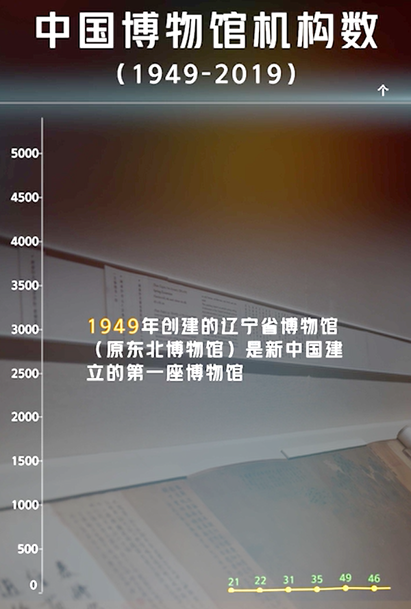
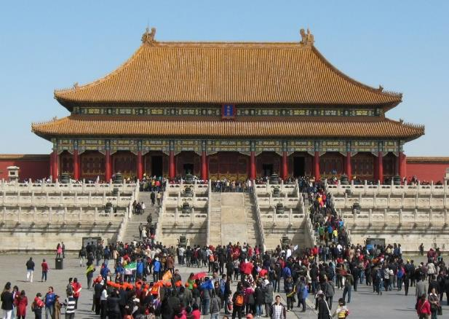

我國公共博物館數量和類型不斷增加，截止至2020年底，已建成並投入使用的博物館達3,510座，是建國初期的175倍。2019年我國博物館總接待人次達11.22億，顯示越來越多人走進博物館，閱讀中國歷史，認識中華文化。
點擊圖像看視頻
故宮博物院
上海博物館
資料來源：〈博物館又出圈了！〉，數據新聞網，2021年3月24日。http://www.xinhuanet.com/video/sjxw/2021-03/24/c_1211081863.htm
圖片來源：由教材製作者拍攝

Slide 29
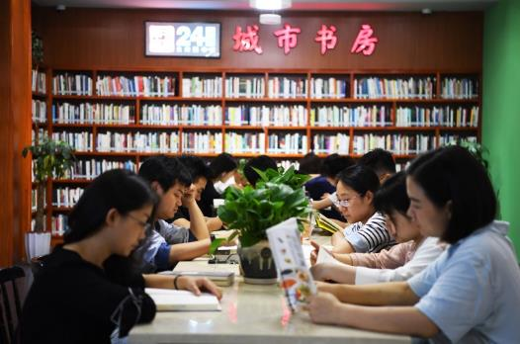
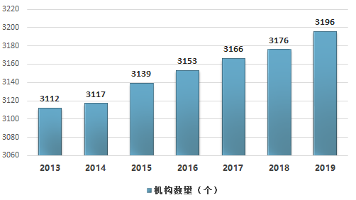
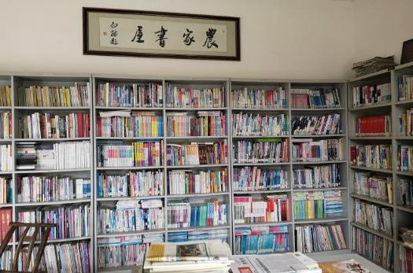
我國公共圖書館數量逐年增長(見左下圖)，閱讀環境、服務效能等不斷改善。很多公共圖書館不僅提供種類繁多的參考資料，而且定期舉辦講座、展覽等活動，滿足讀者多方面文化需求。隨著「全民閱讀」國家文化戰略的實施，城市書房、農村書屋也不斷興起。
2013-2019年我國公共圖書館發展情況
城
市
書
房
農
家
書
屋
圖書館數目 （間）
資料來源：〈2019年中國公共圖書館發展現狀及趨勢分析〉，產業訊息網，2020年6月23日。https://www.chyxx.com/industry/202006/876765.html
圖片來源：新華社

Slide 30
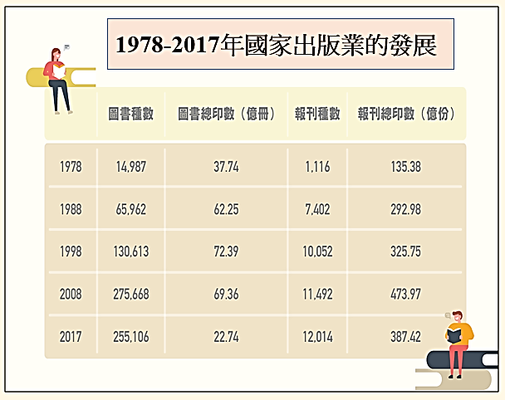
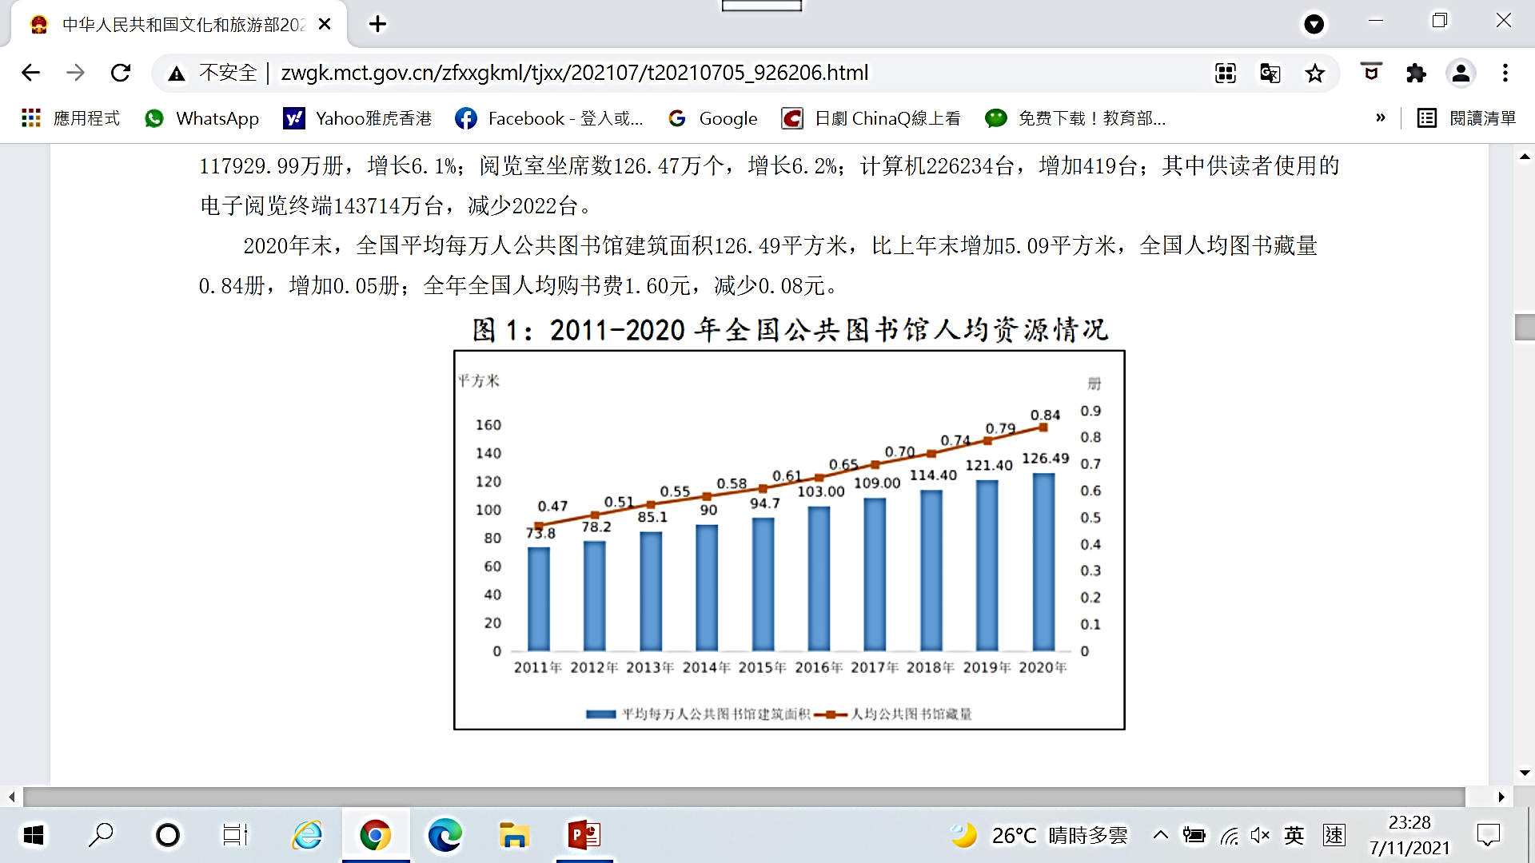
出版業發展迅速，圖書銷售量持續增長，出版物的類型更加豐富，形式亦更加多樣，令人民得以享受閱讀帶來的樂趣，增長知識。
2011-2020年全國公共
圖書館人均資源情況
資料來源：《中華人民共和國文化和旅遊部2020年文化和旅遊發展統計公報》
http://zwgk.mct.gov.cn/zfxxgkml/tjxx/202107/t20210705_926206.html
資料來源：〈國內出版業發展〉，中國文化研究院網頁https://ls.chiculture.org.hk/tc/reform-info/344

Slide 31
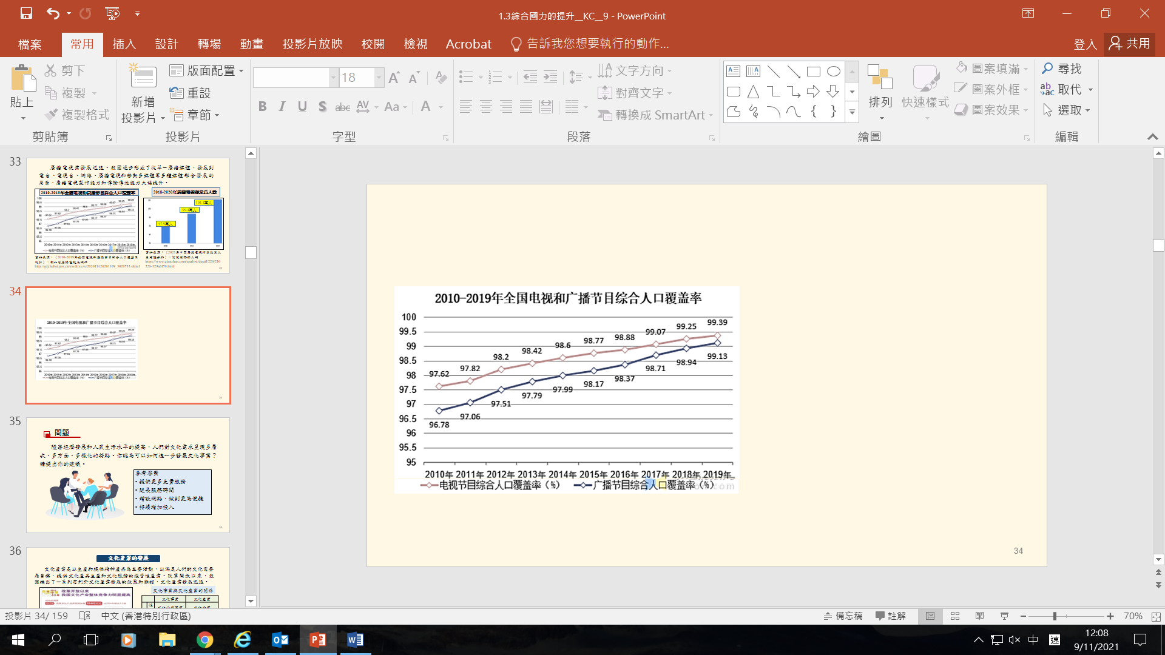
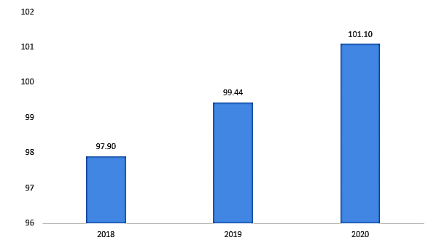
廣播電視業發展迅速。我國逐步形成了從單一廣播媒體，發展到電台、電視台、網絡、廣播電視和移動多媒體等多種媒體融合發展的局面，廣播電視製作能力和傳輸傳送能力大幅提升。
。
2010-2019年全國電視和廣播節目綜合人口覆蓋率
2018-2020年廣播電視從業員人數
101.1萬人
99.4萬人
97.9萬人
資料來源：〈2021年中國廣播電視行業從業人員結構分析〉，前瞻經濟學人網
https://www.qianzhan.com/analyst/detail/220/210528-329a6f70.html
資料來源：〈2010-2019年全國電視和廣播節目綜合人口覆蓋率
統計〉，湖北省廣播電視局網站
http://gdj.hubei.gov.cn/ywdt/xyzx/202011/t20201109_3020733.shtml

Slide 32
問題
隨著經濟發展和人民生活水平的提高，人們對文化需求呈現多層次、多方面、多樣化的特點。你認為可以如何進一步發展文化事業？請提出你的建議。
參考答案
提供更多免費服務
延長服務時間
增設網點，做到更為便捷
持續增加投入
你去過內地的書城嗎？請分享見聞。

Slide 33
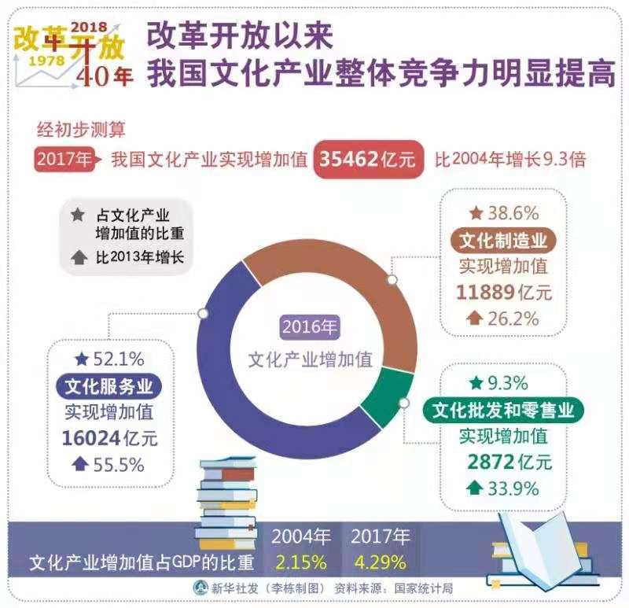
文化產業的發展
文化產業包括文化產品和提供文化服務。改革開放以來，我國推出了一系列有利於文化産業發展的政策和舉措，文化産業發展迅速。
文化事業與文化產業的關係
 |  | 文化事業 | 文化產業
區別 | 性質 | 文化公益事業 | 文化企業
 | 目標 | 主要追求精神效益和社會效益 | 主要追求價值和利潤
 | 方式 | 主要依靠政府部門公共投入 | 按照價值規律，採取市場化運作
聯繫 |  | 都以文化為內容，都是國家文化建設的重要組成部分，目的都是滿足人民群眾的精神文化需求，都是綜合國力的組成部分。
圖片來源：中華人民共和國中央人民政府網頁http://www.gov.cn/shuju/2018-09/27/content_5326081.htm

Slide 34
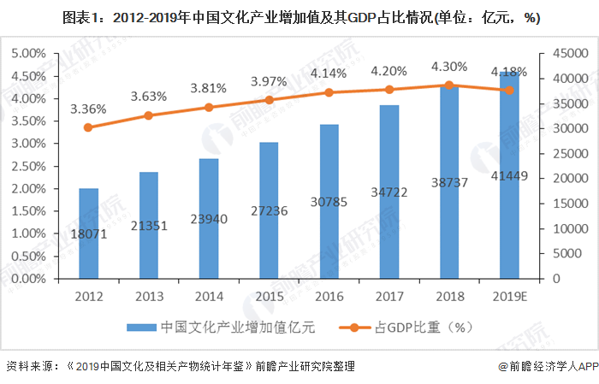
我國文化産業增加值在國民經濟中佔比逐年提高，對經濟和國內生產總值貢獻率和影響力明顯提高。
2012-2019年我國文化產業增加值變化情況（億元）
2019年，中國文化及相關產業增加值佔國內生產總值的比重為4.5%，較2018年提高0.02%。
從對經濟增長的貢獻來看，2004-2012年間，文化產業對國內生產總值增量的年平均貢獻率為3.9%，2013-2018年進一步提高到5.5%。
資料來源：〈2019年中國文化及相關產業增加值佔GDP比重為4.5%〉，中國新聞網，2021年1月5日。
https://www.chinanews.com/cj/2021/01-05/9378973.shtml
資料來源：〈2020年我國文化創意產業市場競爭格局分析集群化趨勢明顯〉，前瞻經濟學人網https://www.qianzhan.com/analyst/detail/220/200709-4ab9a643.html

Slide 35
據國家統計局數據，至2018年底，全國共有10個國家級文化産業示範園區，10個國家級文化産業實驗園區和335個國家級文化産業示範基地，標誌著我國文化産業進一步向規模化、集約化、專業化的方向發展。
文化產業集群趨勢明顯。在國家規劃和政策的引導下，有競爭力和實力的文化企業數量大幅增加，文化産業園區和基地規劃建設穩步推進。
文化旅遊
會展產業
文化商業
文化產業矩陣
出版傳媒
影視產業
文化體育
文化演藝
園區建設
文化金融

Slide 36
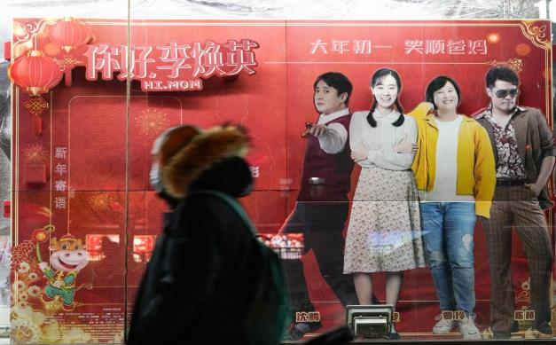
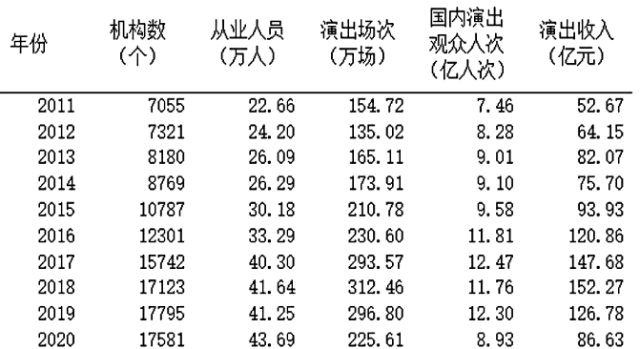

文化市場繁榮發展。改革開放以來，文化市場走過了從小到大，從弱到強，從無序到規範的歷程，形成了包括演出、影視、音像、娛樂、旅遊等文化服務市場及文化産品市場。
2011-2020年全國藝術表演團體基本情況
2021年2月，電影《你好！李煥英》上映第10天，票房收入突破40億元人民幣
故宮「宮喵家族」系列文創産品獲消費者青睞
資料來源：中華人民共和國文化和旅遊部
(http://zwgk.mct.gov.cn/zfxxgkml/tjxx/202107/t20210705_926206.html)
圖片來源：新華社

Slide 37
文化新業態發展強勁。文化與互聯網、旅遊、體育等行業融合發展已成為文化産業發展的特點。文化產品和服務的生產、傳播、消費的數碼化、網絡化的進程加快，形成新的文化業態。動漫、遊戲、視頻直播、網絡小說等基於互聯網的利便，成為了文化産業發展的新動能和新增長點。
文化產業新業態
文化+體育
文化+休閒
文化+旅遊
文化藝術+手工
文化+網絡

Slide 38

近年來，人們從追捧國外作品轉為越來越關注國產電影、遊戲、動漫等文化產業，這種關注潮流簡稱為「國潮」。當中以短視頻、直播、影視綜藝、文創、文旅這五大「國潮」文化載體的關注度的增速最快。
2021年五大「國潮文化」載體關注度情況
2011-2021年「國潮」文化相關內容關注度增速最快的五大載體
增加256%
資料來源：〈2021國潮驕傲搜索大資料報告〉
https://finance.sina.com.cn/tech/2021-05-18/doc-ikmyaawc5907006.shtml
增加178%
增加67%
增加53%
增加19%
短視頻
直播
影視綜藝
文創
文旅
問題：「國潮」文化關注度增加迅速，這反映了甚麽情況？

Slide 39

文化遺產的保育
文化遺産是歷史留給人類的財富，可分為物質文化遺産(有形文化遺産)和非物質文化遺産(無形文化遺産)。物質文化遺產是具有歷史、藝術和科學價值的文物;非物質文化遺產是指各種以非物質形態存在的、與群眾生活密切相關且世代相承的傳統文化。
問題：
你知道「中國文化遺產日」是定在哪一天嗎？
答案：每年六月的第二個星期六

Slide 40
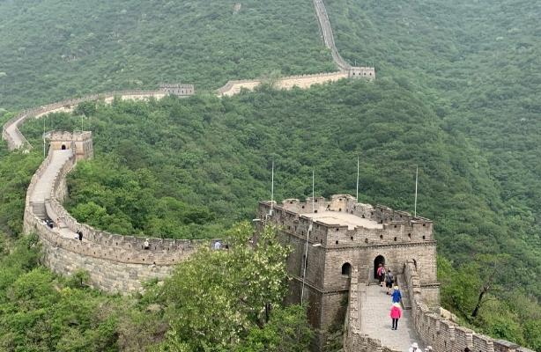
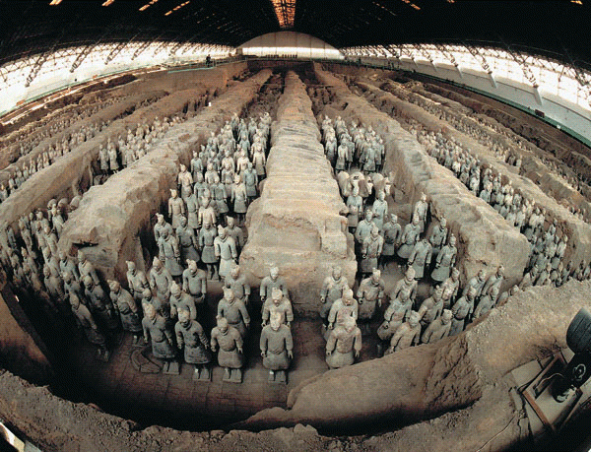

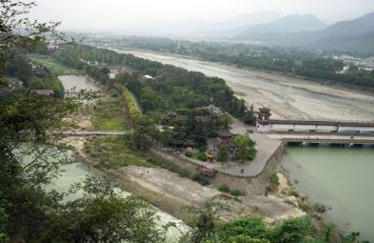
物質文化遺產包括歷史文物、歷史建築、人類文化遺址等不可移動文物，國家通過加快立法、加大財政投入、加強宣傳等措施加以保育。
秦
始
皇
兵
馬
俑
長
城
都
江
堰
灌
溉
工
程
布達拉宮
圖片來源：
中國文化研究院網頁及由教材製作者拍攝(左上)

Slide 41

我國於1985年成為世界遺產公約締約國，1987年開始申報世界遺產的工作。
截至2021年7月，國家成功申報的世界遺產總數達56處，位居世界第二，當中包括38處世界文化遺產（例如長城、故宮）、14處世界自然遺產（例如九寨溝、新疆天山）、4處世界自然與文化雙遺產（例如黃山、泰山）。
圖片來源：由教材製作者拍攝
資料來源：〈第44屆世界遺產大會 這些亮點不容錯過〉，新華網，2021年7月6日。
http://www.xinhuanet.com/fortune/2021-07/06/c_1127624429.htm
資料可能在教師使用時已有所更新，教師可瀏覽網址，以取得最新資料。

Slide 42

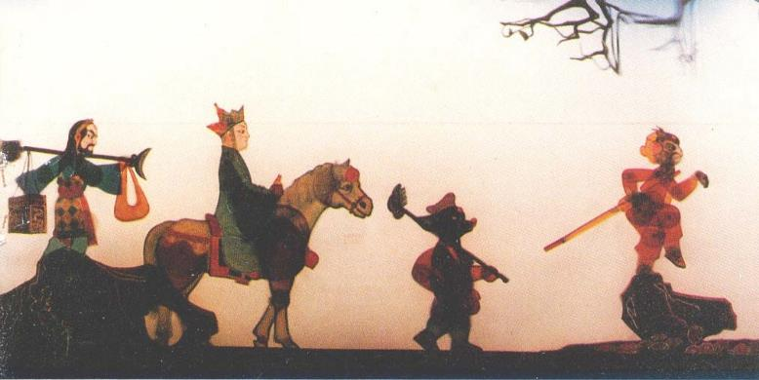


非物質文化遺産包括各種表演形式、知識體系和工藝技能等，國家不斷通過保育和利用相結合、對傳承人培養與資助等措施加以保育。
皮
影
戲
刺
繡
龍
舟
比
賽
製
陶
圖片來源：中國文化研究院網頁

Slide 43



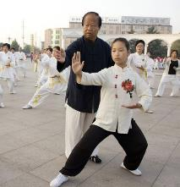
非物質文化遺產方面，我國於《保護非物質文化遺產公約》2004年加入《公約》，並積極向聯合國教科文組織申報非物質文化遺產名錄（名冊）項目的相關工作，以促進國際保護非物質文化遺產的工作。
截至2020年12月，中國列入聯合國教科文組織非物質文化遺產名錄（名冊）項目共計42項，總數位居世界第一。42個項目的入選，體現了國家保護非物質文化遺產的水平日平提高，對於在國際社會弘揚博大精深的中華文化，以及提升中華文化在國際的影響力，同樣具有極為重要的意義。
入選《名冊》的非物質文化遺產舉隅
崑曲
新疆維吾爾木卡姆藝術
珠算
太極
資料及圖片來源：中國非物質文化遺產網 http://www.ihchina.cn/

Slide 44
為了確保這些珍貴而又極其脆弱的文化遺産的安全和可持續利用，我們有責任將其真實、完整地留給後代。改革開放以來，國家制定了法律、政策和措施，積極保育文化遺産。
聯合國教科文組織三大公約
我國關於文化遺產保育的法律
《保護世界自然和文化遺產公約》，1972年11月16日通過，1985年中國加入。
《保護非物質文化遺產公約》。2003年10月17日通過，2006年8月28日中國加入，2006年4月20日生效。
《保護和促進文化表現形式多樣性公約》。2005年10月20日通過，2006年12月29日中國加入，2007年3月18日生效。
《中華人民共和國文物保護法》1982年頒布，2002年修訂；
《中華人民共和國非物質文化遺產保護法》，2011年實施。
依法保育文化遺產
中國積極加入三大公約，並積極履行保育義務

Slide 45
國家在世界遺產保護事業取得的顯著成就，得到聯合國教科文組織和世界遺產委員會（The World Heritage Committee）的認可。
根據世界遺產委員會諮詢機構（International Union for Conservation of Nature）—世界自然保護聯盟對全球世界遺產保護狀況的權威評估報告《2020年世界遺產展望》，中國對於世界遺產的整體保護狀況明顯優於國際平均水準，例如：
世界自然遺產和雙遺產中，全球整體狀況處於「好」和「較好」的比例為63%，中國比例為89%；全球處於危急狀況的為7%，中國為零。
中國18處世界自然遺產和雙遺產總體保護狀況良好，無瀕危狀態遺產地。
資料來源：〈中國世界自然遺產、自然和文化雙遺產數均列世界第一〉，中國新聞網，2021年7月14日。http://www.chinanews.com/gn/2021/07-14/9519240.shtml

Slide 46
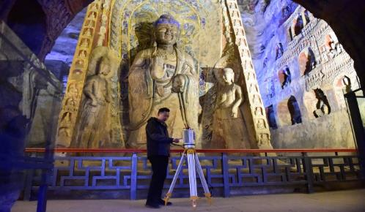
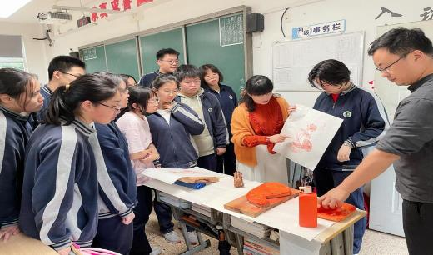
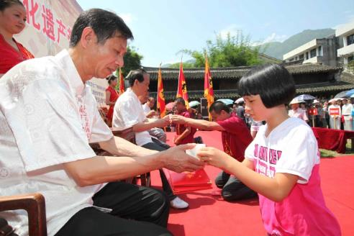

圖片來源：
新華社及由教材製作者拍攝(右上圖)
參考資料：文物保育的案例
山西省大同市雲岡石窟研究院的研究人員正在利用數碼化手段對石窟實施影像數據採集和搶救性保育。
江蘇省揚州市雕版印刷技藝非遺傳承人在給學生介紹雕版印刷中的上墨、勻墨、鋪紙、印刷、起紙……借助學校平台，開展非遺課程。
利用數碼化手段進行保護
作為校本課程弘揚非遺文化
浙江省里安市18位老藝人把木活字印刷、溫州鼓詞、藍夾纈等「非遺」絕活傳授給20多名年輕徒弟。
貴州省從江縣週末非遺扶貧集市上，侗族琵琶藝人一邊展銷非遺産品，一邊表演侗族琵琶歌。
帶徒拜師薪火相傳
保育與開發相結合

Slide 47




參考資料：文物保育的案例（按圖片觀看視頻）
開平碉樓
端午節龍舟與糭子
西藏布達拉宮守護隊
蘇州製扇
資料來源 :The China Current
https://chinacurrent.com/education/article/2021/07/22359.html
https://chinacurrent.com//education/article/2021/06/22185.html
https://chinacurrent.com/education/article/2021/05/22089.html
https://chinacurrent.com/hk/story/20556/chinese-hand-fans-suzhou

Slide 48

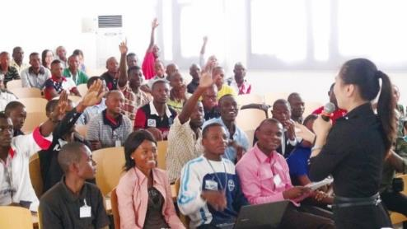

中華文化在海外的傳播
孔子學院是中外合作建立的非營利性教育機構，旨在促進中文傳播，加深世界人民對中國語言文化的瞭解，推動中外人文交流，增進國際理解。
孔子學院提供的服務，例如：
開展漢語教學
培訓漢語教師
提供中國教育、文化、經濟及社會等資訊諮詢等
圖片來源：中國國際中文教育基金會
https://www.cief.org.cn/zjkzxy
資料來源：
中國國際中文教育基金會 https://www.cief.org.cn/zjkzxy
中國文化研究院 https://ls.chiculture.org.hk/tc/idea-aspect/72

Slide 49
國家亦致力於國際社會推廣中文教育，促進中外溝通，使到世界各地學習中文的人數不斷上升。
按國家教育部提供的資料，截至2020年，70多個國家將中文納入國民教育體系，全球4,000多所大學、3萬多所中小學、4.5萬多所華文學校和培訓機構開設了中文課程，中國以外累計學習和使用中文的人數達2億。
截至2020年底，全球已有100多個國家的22萬餘名考生在600餘個考點參加了各類漢語水準考試。2021年起中文正式成為聯合國世界旅遊組織官方語言。
參考資料
〈中國以外累計學習中文人數達2億〉，中華人民共和國中央人民政府網頁，2020年9月5日。http://www.gov.cn/xinwen/2020-09/05/content_5540872.htm
〈「漢語熱」在全球又掀新高潮〉，中國日報中文網，2021年3月8日。https://cn.chinadaily.com.cn/a/202103/08/WS6045cca2a3101e7ce9742ddf.html

Slide 50

國家的博物館事業蒸蒸日上，不僅國內博物館之間的文物交流展覽活動日趨頻繁，而且有更多的中華文物瑰寶，包括兵馬俑、重要考古發現、絲路文物、故宮藏品等，逐漸走出國門，藉此向外國介紹中華文化的精萃。
外國參觀者會感受到中國的悠久文化，由此而增加認識和了解中國和中華文化。
希臘總統於2019年9月參觀在雅典展出的故宮文物。
參考資料
〈中國文物交流中心舉辦展覽一覽表（1971-2021）〉，中國文物交流中心網頁http://www.aec1971.org.cn/art/2021/8/24/art_418_36472.html
〈中華文物逐漸走出國門 外國人聽中國文物講故事〉，國務院僑務辦公室網頁http://www.gqb.gov.cn/news/2018/0323/44594.shtml

Slide 51
小 結
改革開放以來，我國文化事業及文化產業有較大發展，文化遺產得到保育與傳承，世界遺產及非物質文化遺產數目，均居於世界前列。
文化發展豐富了人的精神世界，提高了國民素質，中華文化在國際社會的影響力亦與日俱增。

Slide 52
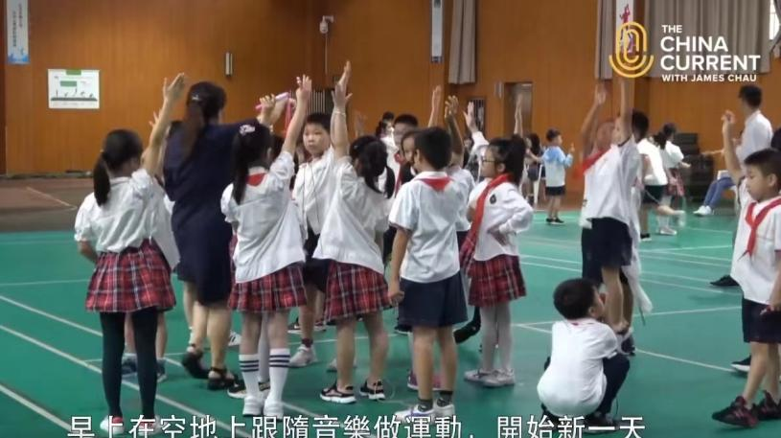
起步點
教 育 範 疇
中華人民共和國建國初期，那時中國的文盲率高達80%，即是大部分中國人沒有讀寫的能力。到了今天，中國義務教育階段約有21萬所學校及1.5億名學生。
觀看右方視頻，初步了解中國在教育方面的發展情況。
視頻名稱：「讓1.5億人讀書寫字的故事」
點擊圖片觀看視頻
活動
以下視頻取自 The China Current 網頁
https://chinacurrent.com/education/article/2019/11/21938.html

Slide 53
教育在綜合國力當中的重要性
教育可以提升國民的素質，為社會培育人才，藉以發展經濟、建設國家，故對提升綜合國力具重要性。
教育既是綜合國力的一個重要因素，又是其它因素發展的基礎。一個國家在教育方面有所增長，足以帶動其他綜合國力的要素同樣提升。因此，教育與其他綜合國力要素之間，存在正比的關係。

Slide 54
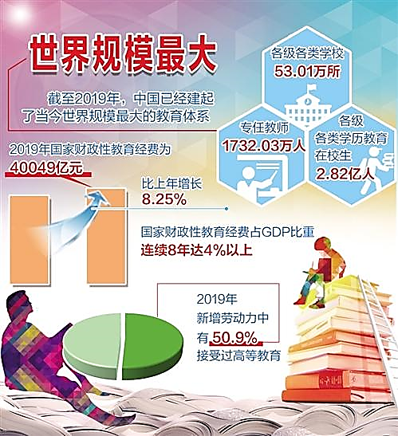
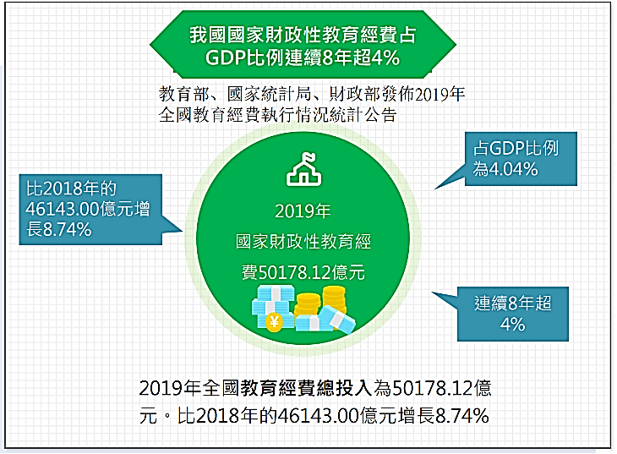
教育規模不斷擴大
改革開放以來，我國教育事業取得了歷史性進步，逐步形成了一個從幼兒園、小學、中學直到大學的相對完備的龐大教育體系。在短短數十年內，實現義務教育全面普及，高等教育進入普及化階段。
資料來源：按〈教育部 國家統計局 財政部關於2019年全國教育經費執行情況統計公告〉整理而成http://www.moe.gov.cn/srcsite/A05/s3040/202011/t20201103_497961.html
資料來源：《經濟日報》（北京），2020年10月9日。
http://www.ce.cn/xwzx/gnsz/gdxw/202010/09/t20201009_35863913.shtml

Slide 55
義務教育
1986年4月12日第六屆全國人民代表大會第四次會議通過的《中華人民共和國義務教育法》規定國家實行九年制義務教育。中國分別於2001年1月和2011年11月宣布：實現了基本普及、全面完成普及九年制義務教育的任務。同時，國家從多方面努力解決義務教育實施過程中的區域、城鄉、校際及入學機會等不均衡問題。
義務教育是指國家為所有適齡兒童提供免費和必須接受的教育。義務教育的年限為九年（小學六年、初中三年；部分省市為小學五年、初中四年）。在這個年限裏，不收取學生的學費和雜費。

Slide 56
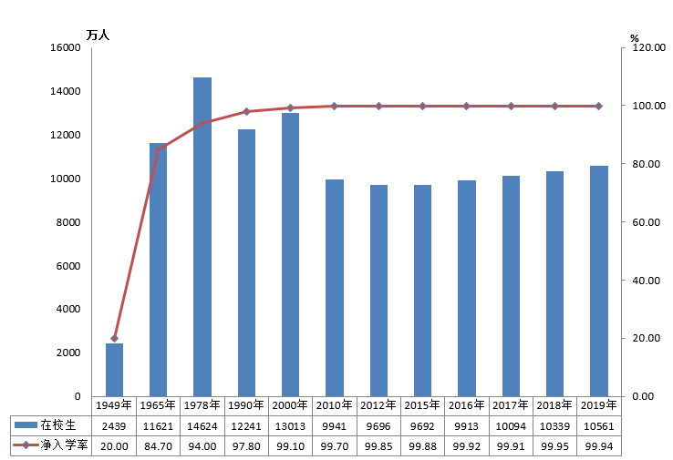
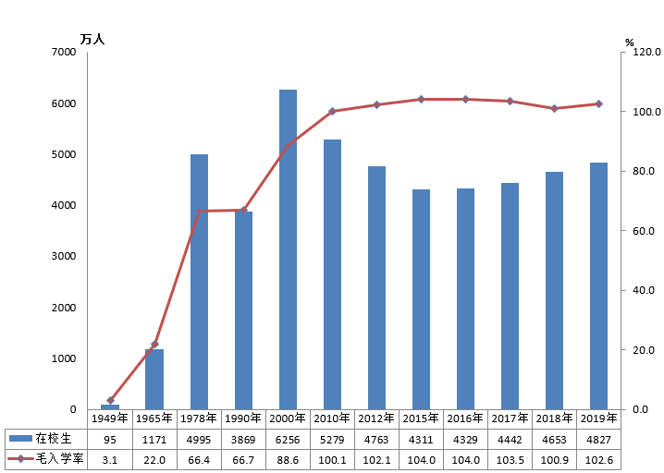
義務教育
小學在校生人數和淨入學率
初中階段在校生人數和毛入學率
淨入學率，指小學教育在校學齡人口數佔小學教育國家規定年齡組人口總數的百分比，這是按各地不同入學年齡和學制分別計算的。
毛入學率，指某一級教育不分年齡的在校學生總數佔該級教育國家規定年齡組人口數的百分比。由於包含非正規年齡組（低齡或超齡）學生，毛入學率可能會超過100%。
資料來源：國家教育部網頁 《2019年全國教育事業發展統計公報》
http://www.moe.gov.cn/jyb_sjzl/sjzl_fztjgb/202005/t20200520_456751.html

Slide 57
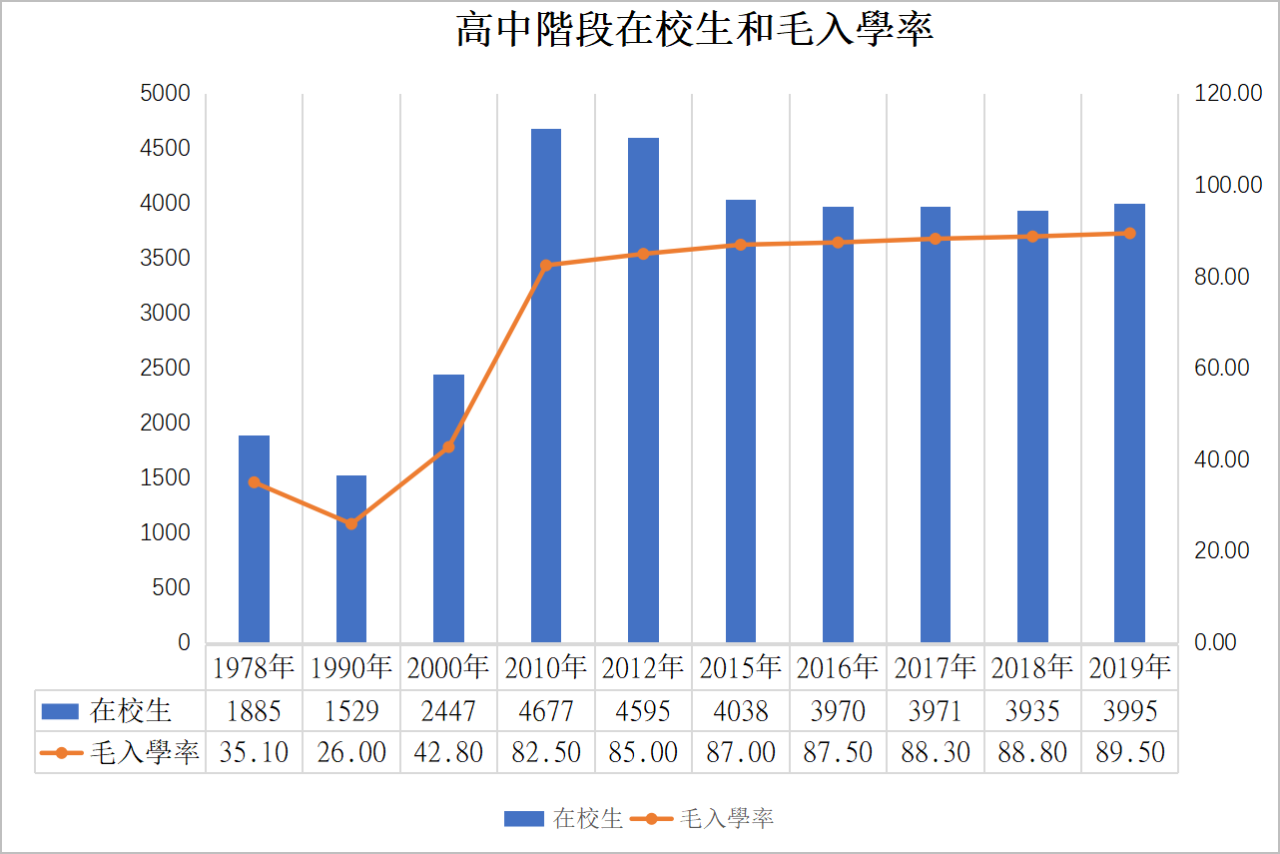
高中教育
高中教育包括普通高中教育和中等職業教育兩部分。根據國家《高中階段教育普及攻堅計劃（2017-2020年）》，2020年，全國普及高中階段教育，同時重點解決貧困地區教育資源不足和職業教育招生比例持續下降等問題，使高中教育呈現多樣化發展趨勢。
高中階段在校生人數和毛入學率
資料來源：國家教育部網頁 《2019年全國教育事業發展統計公報》
http://www.moe.gov.cn/jyb_sjzl/sjzl_fztjgb/202005/t20200520_456751.html

Slide 58
高中教育
2020年，全國高中階段共有學校2.44萬所。招生1,504.00萬人，在校生4,127.80萬人。高中階段毛入學率91.2%。
全國共有普通高中1.42萬所。招生876.44萬人，在校生2,494.45萬人。普通高中共有專任教師193.32萬人。
全國共有中等職業學校9,865所。招生627.56萬人，在校生1,628.14萬人。中等職業學校共有專任教師84.95萬人。
資料來源：〈2020年全國教育事業統計主要結果發布〉，中華人民共和國教育部網頁，2021年3月2日。http://www.moe.gov.cn/jyb_xwfb/s5147/202103/t20210302_516416.html

Slide 59

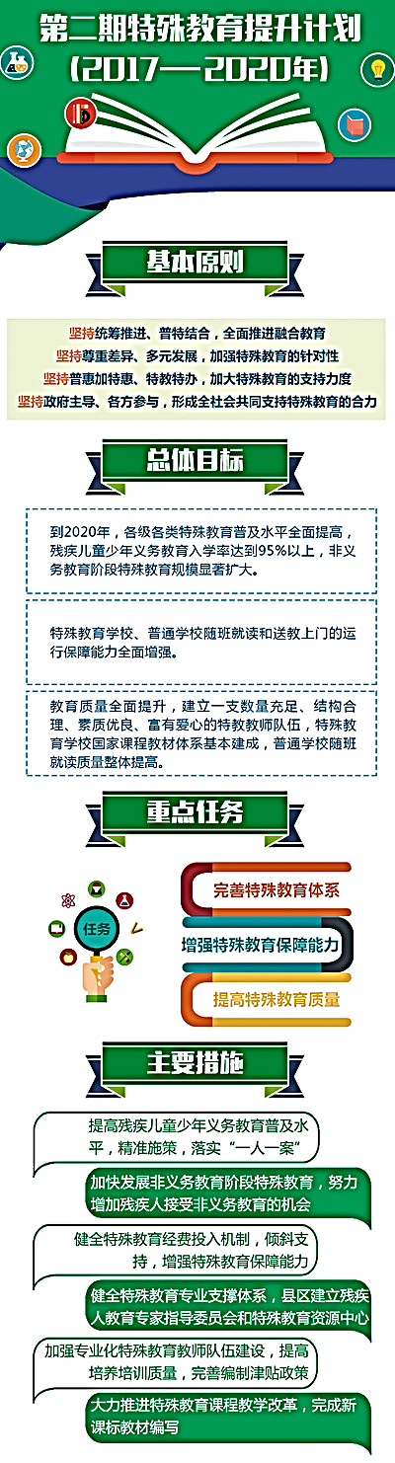
特殊教育
特殊教育事業是社會發展的一個重要補底措施，強調尊重差異、突出特色，實現教育的公平和普惠。改革開放以來，特殊教育得到了較大發展。2019年全國共有特殊教育學校2,192所，比2018年增加40所，增長1.86%；專任教師6.24萬人，較2018年增加0.37萬人，增長6.31%。
資料來源：
教育部等七部門下發的《第二期特殊教育提升計劃（2017-2020年）》http://www.gov.cn/xinwen/2017-07/28/content_5214071.htm
國家教育部網頁 http://www.moe.gov.cn/jyb_sjzl/sjzl_fztjgb/202005/t20200520_456751.html

Slide 60
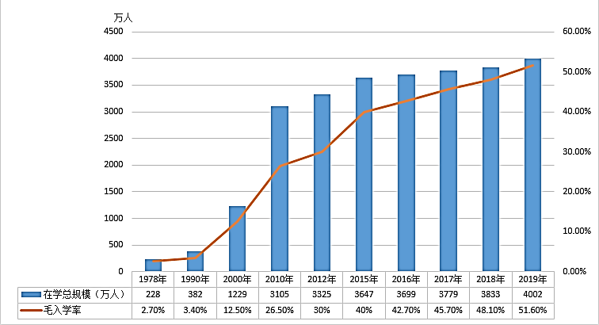
高等教育
改革開放以來，高等教育發展迅速，目前已建成了規模龐大的高等教育體系。1977年全國570多萬考生參加高考錄取了27.3萬人，錄取率為4.8%；到了2020年，錄取率已增至54.4%，這標誌著我國高等教育從精英化到普及化階段邁進。
高等教育在學總規模和毛入學率
圖表來源：國家教育部網頁 http://www.moe.gov.cn/jyb_sjzl/sjzl_fztjgb/202005/t20200520_456751.html

Slide 61
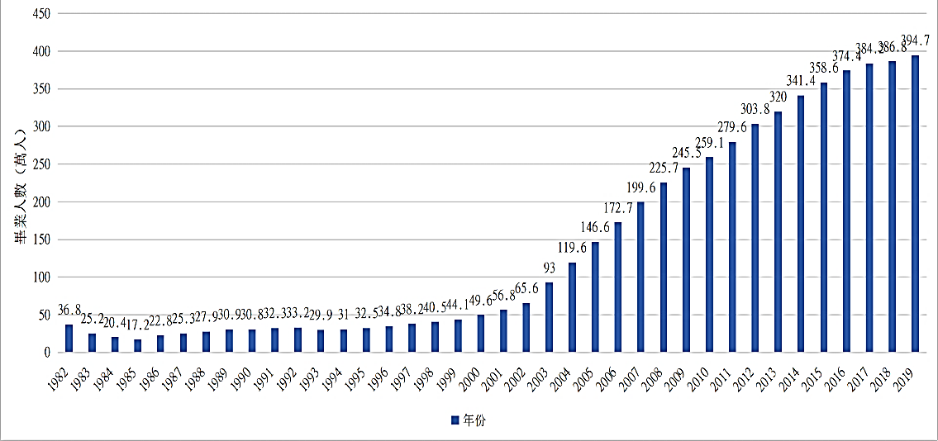
高等教育
據教育部2017年發布的《中國高等教育品質報告》顯示：中國本科教育在服務經濟社會發展、分層分類培養人才等方面發揮著積極作用。該報告並同時指出，本科教育在人才培養模式、體制等方面仍有繼續改進的空間。
1982-2019年普通本科畢業人數
2020年，全國共有普通高校2,738所。其中，本科院校1,270所。全國普通高等學校共有專任教師183.30萬人。
資料來源：《2020年全國教育事業統計主要結果發布》，國家教育部網頁 http://www.moe.gov.cn/jyb_xwfb/s5147/202103/t20210302_516416.html
資料來源：國家統計局，轉引自騰訊網
https://new.qq.com/omn/20210730/20210730A07LI300.html

Slide 62
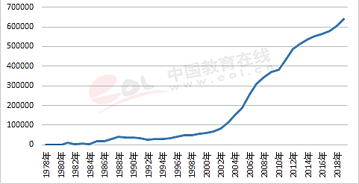
研究生教育
從1978年到2019年的41年間，我國研究生畢業人數持續增長。尤其是在2002年後，增幅明顯上升。2003年，我國研究生畢業人數首次超過10萬，到2013年，研究生畢業人數超過50萬。從1978年到2019年研究生畢業人數累計達776萬餘人。
1978-2019 年我國研究生累計畢業人數
資料來源：〈2020年全國研究生招生調查報告〉，中國教育在線網https://www.eol.cn/e_ky/zt/report/2020/content01.html

Slide 63
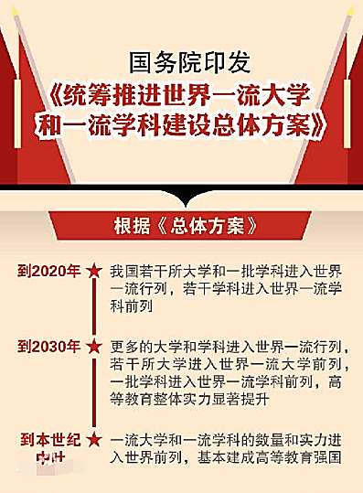
建設一流大學，提升國際競爭力
國家先後實施「211工程」、「985工程」、「雙一流」等建設工程，都是為了提升高等教育在教育品質。
「211工程」
「985工程」
「雙一流」建設
「211工程」是指面向21世紀、重點建設100所左右的高等學校和一批重點學科的建設工程，於1995年11月經國務院批准後正式啟動。「211工程」旨在為了迎接世界新技術的挑戰，從而致力建立達到世界一流水平的高等教育。
1998年5月4日，時任國家主席江澤民代表中央宣告： 「為了實現現代化，我國要有若干所具有世界先進水平的一流大學。」1999年，「985工程」正式啟動，全國共有39所學術水平處於領先地位的大學列入名單之內。

Slide 64
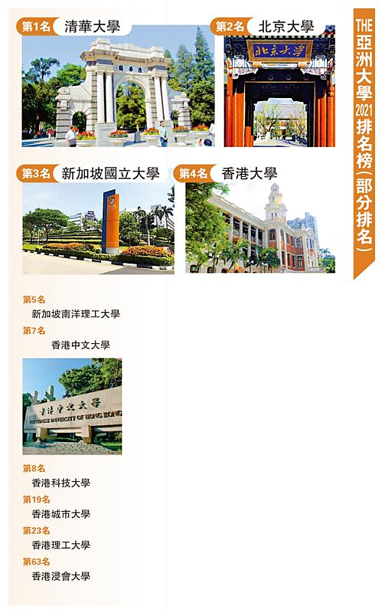
英國《泰晤士高等教育》（Times Higher Education，簡稱THE）公布2021年亞洲大學排名。清華大學蟬聯榜首，連續三年排名第一；北京大學繼去年躍升三位至亞洲第二後，2021年繼續穩居第二；新加坡國立大學排第三位，香港大學排第四位。
中國內地大學表現優異，共有31所內地大學打入亞洲前100名，15所更進入亞洲前50名，排在亞洲第一，韓國以12所上榜大學排在第二，日本則以11所上榜大學位居第三。另外，共有10所內地大學首次獲得排名，65所內地大學排名有所上升或保持不變。

Slide 65
來華留學人數增加，顯示中國的教育具吸引力
據國家教育部的數據，2018年共有來自196個國家和地區的49.22萬名留學生來華留學，中國成為亞洲最大留學目的國。
越來越多留學生來華攻讀學歷課程，以研究生為例，2018年有8.5萬人，比2017年增長12.28%。留學生的專業結構亦不斷優化，學習工科、管理、理科、藝術、農學的學生數量增長明顯，顯示出我國自然學科專業教育越來越具有吸引力。
2018年，共有來自182個國家的6.3萬名學生，獲取中國政府獎學金生在華學習。中國政府獎學金對高層次人才的吸引力不斷提升，引領來華留學向高層次、高品質發展。
資料來源：
人民網，〈去年來華留學生超49萬〉，2019年6月4日。http://world.people.com.cn/n1/2019/0604/c1002-31118531.html
中國政府獎學金資料見國家教育部網頁 http://www.moe.gov.cn/s78/A20/gjs_left/moe_850/tnull_1205.html）

Slide 66
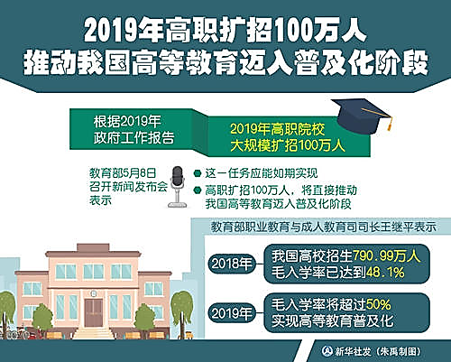
高等職業教育
高等職業教育以社會需求為目標，努力培育高等技術應用性人才。改革開放以來，我國職業院校發展迅速，招生數量大幅增長，職業教育體系加速完善。產學研結合是高等職業教育發展的必由之路，通過共建、調整、合作、合併，使教育資源能與企業等充分有效地整合起來。
政府
科研機構
企業
五位一體發展模式
公眾
高等院校
資料來源：中華人民共和國中央人民政府網頁http://big5.www.gov.cn/gate/big5/www.gov.cn/xinwen/2019-05/08/content_5389812.htm

Slide 67
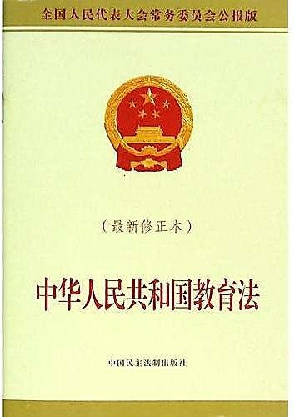

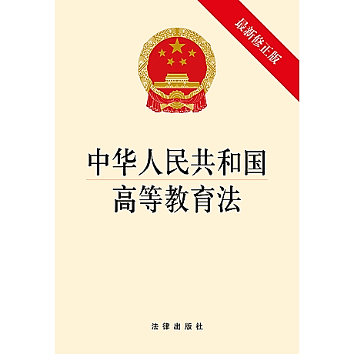
中國的教育法規
改革開放以來，國家積極落實《中華人民共和國教育法》等相關法律法規，堅持育人為本、德育為先，注重學生全面發展，實施素質教育，構建更高質量的教育體系。

Slide 68

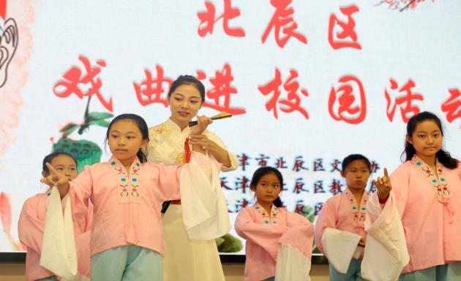
培養學生全面發展
近年來，各級各類學校一直致力於培養學生的品德修養、愛國情懷、奮鬥精神，積極開展與學生年齡相適應的社會實踐活動，促進學生養成良好的思想品德和行為習慣。在重視知識教學的同時，注重學生創新精神和關鍵能力的培養。在學習中培養學生的問題意識，保護學生好奇心、想像力、求知慾，提升學習興趣，在循循善誘中激發學生的學習潛能。注重培養學生的綜合素養，強調學生全面發展。
山東青島通濟實驗學校將擊劍項目引入校園，列為校本課程，並聘請專業老師進行擊劍禮儀、基本步伐、實戰技能等內容的訓練。
天津市北辰區舉行「戲曲進校園」活動，天津青年京劇團的演員為學生糾正動作。
圖片來源：新華社

Slide 69
小 結
改革開放以來，我國堅持實施「科教興國」戰略，把教育擺在優先發展的戰略地位。
教育品質和水平不斷提高，為國家綜合國力提升提供了人才支援和智力支撐。
國家亦致力減少學生於在學期間的過度競爭和學習壓力，務求培養學生全面發展。

Slide 70

起步點
自 然 資 源 範 疇
我們身邊的自然資源
問題：
我們身邊的物品包含哪些種類的自然資源？
哪些是可再生的自然資源？
我國哪些自然資源需要從境外大量進口？
自然資源類型舉隅
太陽能
風能
森林資源
水資源
農地資源
建設用地
礦產資源
70

Slide 71
自然資源在綜合國力當中的重要性
自然資源包括土地、水、森林、礦產、能源等類別，是一個國家賴以生存和發展的物質基礎和基本條件，如果擁有豐富的資源，就有發展和提升國力的實力的重要基礎。
自然資源同樣影響一個國家的國際地位，例如中國是稀土資源的大國，而中東國家則有豐富的石油資源。這些資源均對世界經濟發展有重大影響，足以顯示擁有這些資源的國家在國際社會的重要性及地位。
自然資源不能再生，但可以通過合理開採，提高本國自然資源的使用價值。此外，從可持續發展的方向積極開發新能源，藉以配合國家發展的需要，都可以提高自然資源在國家綜合國力當中的作用和價值。

Slide 72
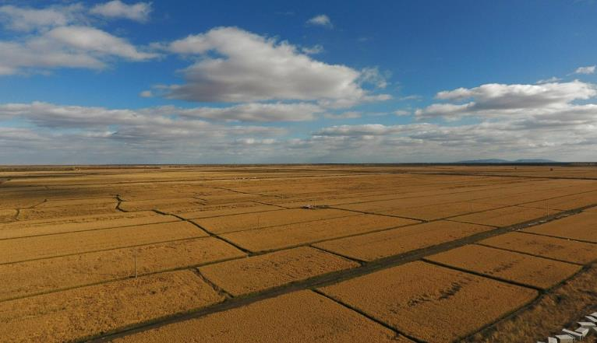
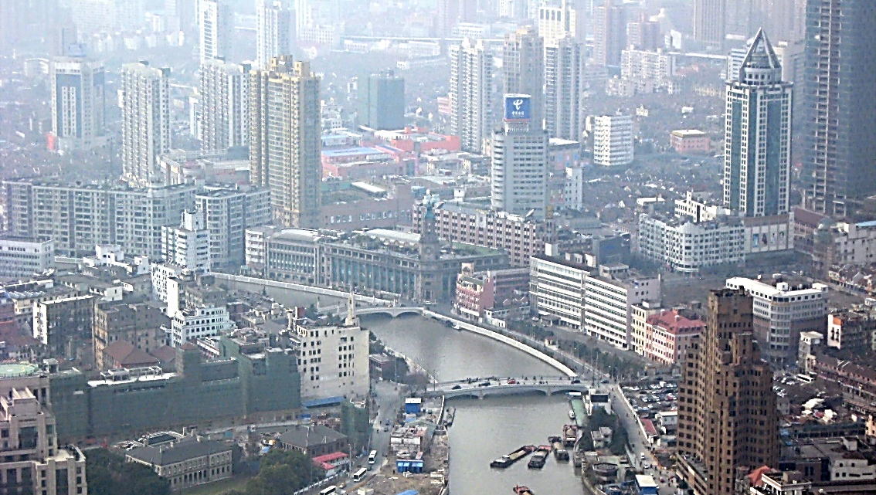
土地資源
廣義的土地資源既包括農地、園地、林地、牧草地、建設用地，也包括陸地水域和海洋。海洋之所以納入到國土和自然資源管理之中，是因為當今的經濟與海洋有著深度聯繫。
三江平原夏收之前的景象
上海城市高容量的建設用地
圖片來源：新華社及教材製作者拍攝（右圖）

Slide 73

我國土地資源總量大，人均少
我國國土面積位居世界第四，但人口居世界第一位。
由於氣候和地形因素，中國耕地面積佔國土的比例相對小。耕地總量位於印度、美國、俄羅斯之後，人均耕地少。中國西部有廣闊的牧場。
2021年4月中，新疆福海縣牧民趕著牲畜穿過額爾齊斯河，向春秋牧場進發。
圖片來源：新華社

Slide 74
土地資源基本資訊
根據於2021年8月25日所公布的第三次全國國土調查主要數據，我國的土地資源簡介如下：（1公頃=10,000平方米，約等於一個標準足球場面積）
耕地 12,786.19萬公頃（191,792.79萬畝）。64%的耕地分布在秦嶺－淮河以北。黑龍江、內蒙古、河南、吉林、新疆等5個省份耕地面積較大，佔全國耕地的40%。
園地 2,017.16萬公頃（30,257.33萬畝），主要分布在秦嶺－淮河以南地區，佔全國園地的66%。
林地 28,412.59萬公頃（426,188.82萬畝），四川、雲南、內蒙古、黑龍江等4個省份林地面積較大，佔全國林地的34%。
資料來源：〈第三次全國國土調查主要資料公报〉，中華人民共和國國土資源部網頁，2021年8月25日。 http://www.mnr.gov.cn/dt/ywbb/202108/t20210826_2678340.html
續後頁

Slide 75
土地資源基本資訊
接前頁
草地 26,453.01萬公頃（396,795.21萬畝），主要分布在西藏、內蒙古、新疆、青海、甘肅、四川等6個省份，佔全國草地的94%。
濕地 2,346.93萬公頃（35,203.99萬畝），主要分布在青海、西藏、內蒙古、黑龍江、新疆、四川、甘肅等7個省份，佔全國濕地的88%。
城鎮村及工礦用地 35,30.64萬公頃（52,959.53萬畝）。
交通運輸用地 955.31萬公頃（14,329.61萬畝）
水域及水利設施用地 3,628.79萬公頃（54,431.78萬畝），以西藏、新疆、青海、江蘇等4個省份水域面積較大，佔全國水域的45%。
資料來源：〈第三次全國國土調查主要資料公报〉，中華人民共和國國土資源部網頁，2021年8月25日。 http://www.mnr.gov.cn/dt/ywbb/202108/t20210826_2678340.html

Slide 76



土地資源保護有成效
1978年以來，我國陸續頒布了多部有關土地資源保護的法律，例如《中華人民共和國土地管理法》，即使在高速城市化過程中，這些法律和政策也保持了耕地的總量，同時還通過工程、退耕等途徑改善了國土生態環境。
河南濟源山上的「魚鱗坑」
水土流失/工程治理
貴州威寧草海的湖畔
湖泊生態惡化/退耕還湖
廣西合浦沿海的紅樹林
濕地減少/濕地保護法
圖片來源：新華社
76

Slide 77
水資源
水資源主要是指陸地淡水資源，以及用於發電的水能資源。人類生産生活與淡水密切相關，但是淡水只佔地球水體總量的3%，且多數都以冰川的形式存在。多數地區主要使用河湖等地表水，而這部分淡水的數量比例很少。
水資源總量大，南多北少
我國多年平均的水資源總量約佔全球水資源6%，排名位於世界前列；但中國人口眾多，人均水資源量少。北方地區人均水資源更少。
為了提高水資源利用效率，促進水資源的可持續發展，以及形成全社會節約用水的風尚，國家於2019年發布《國家節水行動方案》，期望到2035年可以將全國用水總量控制在7,000億立方米以內（2020年為5812.9億立方米），水資源節約和循環利用亦達到世界先進水準。
資料來源：
〈發展改革委 水利部聯合印發《國家節水行動方案》〉，中華人民共和國中央人民政府網頁，2019年4月19日。
http://big5.www.gov.cn/gate/big5/www.gov.cn/xinwen/2019-04/19/content_5384418.htm
〈2020年度《中國水資源公報》發布〉，人民網，2021年7月21日。
http://finance.people.com.cn/BIG5/n1/2021/0712/c1004-32155643.html

Slide 78


我國的人均年水資源量只有2300立方米，僅為世界平均水平的1/4。因此，中國是全世界人均水資源最貧乏的國家之一。中國水能資源豐富，長江、黃河、珠江蘊藏的水能位於前三位。
長江三峽電站，於2020年全年累計生産清潔電能1,118億千瓦時。（教師可瀏覽長江三峽集團總公司網址，了建三峽發電惰況 https://www.ctg.com.cn/）
2020年《聯合國水發展報告》中的用水壓力圖顯示，中國北方的用水壓力大。
資料來源：www.unesco.org/reports/wwdr/2020/en
圖片來源：新華社

Slide 79

水利工程發揮巨大作用
我國淡水資源不但有區域差異，還有季節性差異。我國位於亞洲季風區，一年內的降水季節分配極為不均，因此旱澇災害頻發。
改革開放以來，新建、修建了大量水利工程設施，例如水庫、堤壩、揚水站、泵站、引水渠。最著名的是「南水北調」工程。這些水利設施在城市生活、經濟發展、生態保護等各方面，都發揮了重要作用。
觀看以下視頻，了解「南水北調」工程的建設及實施情況。
視頻名稱：「水資源『南豐北缺』：南水北調」
點擊圖片觀看視頻
該段視頻取自 The China Current 網頁
https://chinacurrent.com/story/21046/china-south-to-north-water-diversion-project

Slide 80


起步點
森林資源
森林資源是天然林和人工林的總和
榆林市快速幹道防護林
黑龍江伊春上甘嶺溪水國家森林公園
對比兩張照片，說出它們的差別。
答案：人工林/天然林、密度小/密度大
圖片來源：新華社

Slide 81

森林面積大，蓄積量低
中華人民共和國成立之初，我國森林覆蓋率僅有8.6%。到2020年底全國森林覆蓋率達到23.04%，森林蓄積量達到175億立方米，森林面積達到2.2億公頃。
另一方面，目前我國森林覆蓋率仍然低於全球32%的平均水準，人均森林面積僅為世界人均水準的1/4，必須持續推進國土綠化，改善生態環境。
（教師可瀏覽「中國林業網」，進一步了解國家的森林資訊http://www.forestry.gov.cn/gjslzyqc.html）
資料來源：新華網
(http://www.xinhuanet.com/politics/2021-08/06/c_1127734985.htm)

Slide 82


多措並舉，還青山原貌
改革開放以來，我國通過制定一系列法律，推行退耕還林、植樹造林、封山育林等措施，遏制了亂砍亂伐，逐漸擴大了森林面積，恢復了森林生態環境，實現了綠化為民。
塞罕壩國家森林公園（北方植樹造林）
福建三明的水杉大道（南方封山育林）
圖片來源：新華社

Slide 83


問 題
觀察左方動畫圖展示的中國森林面積擴大趨勢，並結合右方世界森林分布圖，思考中國森林主要分布地區在哪裏，保護森林壓力最大的地區在哪裏。
世界各國森林面積變化圖（平方公里）
答案：中國降水分布決定中國森林主要分布在東部，那裏人口密集，森林保護壓力大。
中國科學院空天資訊創新研究院，基於國外和中國衛星的影像而生成的2018年全球30米解析度森林覆蓋圖
資料來源:
地圖: 中國科學院空天信息創新研究院 (http://www.aircas.cas.cn/dtxw/tpxw/201911/t20191120_5439409.html)
影片: https://www.bilibili.com/s/video/BV1dE411L7dz

Slide 84

綠葉覆蓋區域
美國國家航空航天局於2019年2月在英國《自然·可持續發展》上發表一份報告，指出2017年地球上被綠葉覆蓋的區域面積比2000年增加了5%，主要貢獻來自中國和印度，中國貢獻率為25%。中國綠葉覆蓋區域面積增加主要是森林和農田面積增加，分別貢獻42%和32%。
資料來源：人民網
(http://scitech.people.com.cn/BIG5/n1/2019/0214/c1007-30671090.html ）
觀看以下視頻，了解中國為地球變得更綠做了甚麼工作。
視頻名稱：為全世界增添更多綠色https://chinacurrent.com/education/article/2020/04/21966.html
點擊圖片觀看視頻
該段視頻取自 The China Current 網頁

Slide 85

秦嶺伐木工變為護林員
秦嶺地處溫帶和亞熱帶分界線上，該處分布著許多林場，自1998年國家實施「天然林保護工程」後，這裏許多林場成為禁伐區，原來林場的伐木工並沒有失業，而是轉變成為了護林員。目前，我國許多林場的伐木工都轉變為護林員。
護林員在林中巡邏中，用儀器定位，記錄所在地點的森林資訊。
資料來源:新京報(https://www.bjnews.com.cn/detail/157676526815856.html)

Slide 86




礦產資源
礦產種類豐富
我國國土遼闊，礦產資源種類多，以下為其中數類礦產。
赤鐵礦
硫銻鉛礦
磷氯鉛礦
螢石與方解石晶簇
點擊中國地質博物館網站，可以看到豐富的礦石介紹 http://www.gmc.org.cn/mineral.html

Slide 87

中國是稀土資源大國
稀土不是土，是鈧、釔以及鑭系元素等17種化學元素的總稱，並且是冶金、石化、電子、陶瓷、玻璃製造等工業部門的重要原料。中國是稀土資源大國，不僅儲存量豐富，而且具有礦種和稀土元素齊全、稀土質量高及礦點分布合理等優勢。
觀看以下視頻，增加對稀土的認識。
視頻名稱：「稀土是土？它很稀有？人類對稀土元素的認識經過了怎樣的歷史進程？」
https://www.youtube.com/watch?v=gG_JoxKPGao
點擊圖片觀看視頻

Slide 88




稀土資源的應用
上海最早擁有磁懸浮列車，其關鍵性材料之一是超抗磁陶瓷，製造這種材料就需要使用稀土。
智能手機包括電池、熒幕、內部電路與外殼，運用的材質包括70多種化學元素，其中製造手機熒幕表面就需要8種稀土元素。
稀土合金有硬度大、耐腐蝕、耐磨等優點。稀土除了可應用在高精尖的産品上，還應用於日常産品上，如打火機上的打火石。
圖片來源：教材製作者拍攝

Slide 89

勘探推進與礦山修復治理並舉
改革開放以來，我國地質工作者不斷勘探出大規模的、重要的礦産蘊藏地。這一時期，礦石生産基本保障了一半以上大宗礦產的累計消費需求。
以鉀礦為例，我國是農業大國，鉀肥料需求量大，但是長期需要進口。地質學家陸續勘探出來的大型鉀礦，為國産鉀肥料生産提供了原料，有助促進中國農業發展。
位於羅布泊的中國最大鉀鹽礦
圖片來源：新華社

Slide 90


中國自1990年代開始，大力開展礦山廢棄地生態修復，並鼓勵重新開發利用，以下兩圖就是其中兩種重新開發利用的形式。
河北武安的九龍山原來曾有20多處廢棄礦場，礦山生態修復工程將這裏變為生態公園。
寧夏志輝源石酒莊曾是砂石場，修復後成為集葡萄種植、釀酒和旅遊一體化的企業。
圖片來源：新華社

Slide 91
綠色能源
綠色能源是指排放污染物很少，而且能夠直接用於生産生活的能源。除了水能外，還有核能、風能、太陽能、地熱能、氫能、潮汐能、波浪能、海流能等。
根據國家能源局的數據顯示，2019年我國煤炭消費佔能源消費總量比重為57.7%，比2012年降低10.8個百分點。天然氣、水電、核電、風電等綠色能源消費量佔能源消費總量比重為23.4%，比2012年提高8.9%。綠色能源發展對碳排放強度下降起到重要作用，2019年碳排放強度比2005年下降48.1%。
資料來源：人民網
(http://finance.people.com.cn/BIG5/n1/2021/0615/c1004-32130107.html)

Slide 92


優化布局，促進效益
中國優化綠色能源基地的選址，除開發了清潔能源外，還改善了生態環境，節約了土地資源。
內蒙古庫布齊沙漠生態太陽能發電綜合示範等基地，位於我國第七大沙漠中，這裏曾經寸草不生，風沙肆虐。鋪設大量太陽能板，減少了地表光照量，進而減少水分蒸發，改善了草被生態。
浙江省人口稠密，城市化水平高，對土地需要量大，該省所建立的風電場，不少都在海上選址。
圖片來源：新華社

Slide 93




參考資料：中國發展綠色能源的案例
（按圖片觀看視頻）
六個世界第一 ：白鶴灘水電站
世界最大風力發電場
人造太陽 用之不盡能源
沙漠上的向日葵：光熱發電站
資料來源 :The China Current
https://chinacurrent.com/education/article/2021/08/22442.html
https://chinacurrent.com/education/article/2020/08/21982.html
https://chinacurrent.com/hk/story/20704/next-generation-nuclear-plant
https://chinacurrent.com/hk/story/20544/desert-clean-energy

Slide 94
小 結
我國幅員遼闊，自然資源種類豐富，但是人均自然資源數量少，而且經濟發展需要大量自然資源，必須合理開發和有效利用，國家在這些方面已做了大量工作，務求充分發揮資源的效能。
節約資源、提高利用率、保護生態環境，都是促進我國可持續發展所必須遵循的途徑，亦是維護國家生態安全及資源安全的關鍵。

Slide 95

科 技 範 疇
起步點
問題：
視頻中提到了哪些「大國重器」，與國家科技發展有甚麼關係？
國家為何如此重視「大國重器」？
參考答案：
1. 「墨子號」量子衛星、中國「天眼」、「復興號」動車組、長征五號運載火箭、北斗衛星……
2. 「國之重器」是一國科技水平和科技能力的體現，科技是提升國家競爭力的關鍵。
點擊圖片觀看視頻
視頻名稱：「這五年中國創新成就」
https://www.chinanews.com/gn/shipin/2020/10-27/news871278.shtml

Slide 96
科學技術在綜合國力當中的重要性
科學技術的發展水平，反映一個國家的現代化程度，保持科學技術處於國際社會的前列位置，是提升國家綜合國力的必然要求，亦與國家安全息息相關。
科學技術的範疇不限於尖端的高新科技和國防項目，還包括基礎科技研究和促進民生的技術。共同發展尖端和基礎科技，才可以更大程度地增強綜合國力，並提升人民的生活素質。
科技與綜合國力的其他要素亦需互相配合，例如研究開採及使用自然資源的技術，可以增加自然資源的效用。國家的科技的發展及所取得的成就，也可以提高國家在國際社會的影響力和地位，有助爭取外交主動權。

Slide 97
從「科學技術是第一生產力」到「創新驅動發展戰略」
1978年，鄧小平在全國科學大會上明確提出「科學技術是生產力」；1988年，鄧小平進一步強調「科學技術是第一生產力」。從實施科教興國、人才強國戰略到深入實施創新驅動發展戰略，從增強自主創新能力到建設創新型國家，一系列與時俱進地促進科技發展的戰略和政策措施，推動了科技事業的發展。
「創新驅動發展」戰略（2016年）
「建設創新型國家」戰略（2006年）
「科教興國」戰略（1995年）
「科學技術是生產力」的論斷（1978年）

Slide 98


國家在基礎科學研究、高技術研究、科技基礎條件建設、科技成果轉化等方面提出並實施一系列發展計劃。這些重大計劃舉措推動了我國在高科技、基礎性研究等領域的突破和提升。
「863計劃」：1986年3月3日，王大珩、王淦昌、楊嘉墀、陳芳允四位科學家向國家提出要跟蹤世界先進水平，發展中國高技術的建議。經過鄧小平批示，國務院批准了《高技術研究發展計劃（「863 計劃」）綱要》。這項戰略性計劃，經過30多年的實施，有力地促進了中國高技術及其產業發展。
「973計劃」：1997年6月，國家科技領導小組第三次會議決定，採納科學家的建議，決定制定國家重點基礎研究發展規劃，開展面向國家重大需求的重點基礎研究。「973計劃」的實施，實現了國家需求導向的基礎研究的部署，建立了自由探索和國家需求導向「雙力驅動」的基礎研究資助體系，完善了基礎研究布局。

Slide 99

研發經費的投入
我國研發經費投入持續快速增長。2020年，我國研究與試驗發展（R&D）經費支出24,426億元，比上年增長10.3%。其中，基礎研究經費1,504億元，比上年增長12.6%，持續保持較快增長。
資料來源：國家統計局網頁 http://www.stats.gov.cn/tjsj/zxfb/202109/t20210922_1822342.html
資料來源：中華人民共和國中央人民政府網頁 http://www.gov.cn/xinwen/2018-09/23/content_5325200.htm

Slide 100


1966年5月，數學家陳景潤發表了《大偶數為一個素數及一個不超過兩個素數的乘積之和》（簡稱「1＋2」），引起世界巨大轟動，他因此被稱為「攻克『哥德巴赫猜想』的第一人」，國際數學界稱之為「陳氏理論」。
關於陳景潤的事蹟，教師可閱覽徐遲的報告文學作品《哥德巴赫猜想》（公共圖書館索書號895 2837）
1978年參加全國科學大會的知識分子代表
數學家陳景潤（左一）出席1978年全國科學大會
圖片來源：新華社

Slide 101

每年舉行一次的國家科學技術獎勵大會，都會頒發國家最高科技獎，由國家主席簽署並頒發證書和獎金，以表揚在科技方面有傑出貢獻的科學家。
有關2020年度國家科學技術獎勵大會的情況及歷屆得獎者名單，可瀏覽http://www.most.gov.cn/ztzl/gjkxjsjldh/jldh2020/index.html
點擊圖片進入網頁

Slide 102



邁向創新型國家行列
高科技領域取得新跨越
改革開放以來，我國一批科技工作者以只爭朝夕的使命感、責任感、緊迫感，在深空、深海、深地、深藍(指網路空間、資訊技術、人工智能領域)等領域積極開拓創新。目前我國很多高科技領域發展迅速，有些領域已經達到或領先世界科技水平。
「嫦娥五號」實現地外天體採樣返回
「天問一號」開啟火星探測
北斗衛星導航系統全面開通
圖片來源：新華社

Slide 103





圖
片
來
源
：
新
華
社
「海鬥一號」完成萬米深海試驗
「奮鬥者」號在馬里亞納海溝成功坐底
「國和一號」推動了中國核電行業和技術整體升級換代
「華龍一號」三代核電技術
取得突破
疏浚重器「天鯤號」首次試航成功

Slide 104

2021年5月15日，我國「天問一號」探測器已經把「祝融號」火星車送上火星。「祝融號」搭載了多種科學探測儀器，可以在火星開展多項科學研究。現時已成立的科學家研究團隊，當中有多位香港科學家參與其中。
「祝融號」火星車傳回來的圖片

Slide 105


根據中國互聯網絡信息中心於2021年8月發布的第48次《中國互聯網絡發展狀況統計報告》顯示，中國5G商用發展已實現規模、標準數量和應用創新三大領先。
在規模上，中國已開通建設5G基站99.3萬個，5G終端手機連接數超過3.92億戶。
在標準數量上，中國5G標準專利數量佔比超過38%，居全球首位。
在應用創新上，中國5G應用案例已超過1萬多個，覆蓋了鋼鐵、電力、礦山等22個國民經濟的重要行業和有關領域。
資料來源：人民網 (http://finance.people.com.cn/BIG5/n1/2021/0909/c1004-32221913.html)
參考資料：中國發展5G的案例
以下兩段視頻均取自The China Current網頁
視頻名稱：「全速5G應用 深圳實力」
https://chinacurrent.com/story/20445/5g-shenzhen
視頻名稱：「全球海拔最高5G基站 中國5G非一般高度」
https://chinacurrent.com/story/20451/5g-on-mount-everest
點擊圖片觀看視頻

Slide 106
基礎研究取得重要進展
加強基礎研究是科技原創能力的源泉，是科技自立自強的必然要求，是我們從未知到已知、從不確定性到確定性的必然選擇。改革開放以來，我國基礎研究整體實力顯著加強，化學、材料、物理、工程等學科整體水平明顯提升。
基礎研究的含意：
基礎研究指為獲得關於現象和可觀察事實的基本原理及新知識而進行的實驗性和理論性工作，它不以任何專門或特定的應用為目的。

Slide 107


科學論文的數量和品質代表了科學研究特別是基礎研究的水平。改革開放以來，我國科學論文產出實現快速增長。
2019年發表高質量國際論文的國家（地區）論文數排名
2019年發表高質量國際論文世界研究機構排名
資料來源：中國科學技術訊息研究所〈2020中國科技論文統計結果〉
https://www.istic.ac.cn/upload/1/editor/1609204464597.pdf

Slide 108
國際專利躍上新台階
改革開放以來，我國專利制度的建設成效明顯，廣大民眾知識產權保護法律意識顯著增強。2019年、2020年我國國際專利申請量連續兩年居世界榜首。
世界知識產權組織：2019年中國國際專利申請量全球第一
根據世界知識產權組織（產權組織）當地時間4月7日發表的新聞公報
2019年中國超過美國成為該組織《專利合作條約》（PCT）框架下國際專利申請量最多的國家
中國 58,990件
美國 57,840件
日本 52,660件
1999年該組織收到中國提交的專利申請為276件
德國 19,353件
韓國 19,085件
20年間增長了200倍
資料來源：上圖按〈世界智慧財產權組織表示，2019年中國國際專利申請量全球第一〉整理而成。該文取自中華人民共和國中央人民政府網頁http://www.gov.cn/xinwen/2020-04/10/content_5500748.htm

Slide 109




高端產業取得新突破
高端產業往往研發投入高、技術含量高、附加值高、低污染、低排放，具有較強的競爭優勢，並且在產業鏈中處於高端的位置。在我國，人工智能、數碼經濟、圖像語音識別、5G移動通信技術應用、無人機等高端產業蓬勃發展和持續創新，帶動了產業快速發展。
大型客機C919在上海浦東國際機場首飛成功，大飛機準備運營
最大直徑盾構機順利始發
圖
片
來
源
：
新
華
社
時速600公里高速磁浮試驗樣車成功試行
清潔能源車在西安新能源產業基地汽車總裝生產線完成組裝

Slide 110


民生科技領域成效顯著
民生科技以服務民生為宗旨，達到降低成本、提高效益、改善人民生活素質的目的。近年，我國科技發展工作把保障和改善民生放在突出位置，圍繞人口健康、公共安全、生態環境、防災減災、精準扶貧、氣象測繪等民生熱點，組織實施國家民生科技行動，並且取得重大進展。
圖
片
來
源
：
新
華
社
「智慧農業」協助促進農業生產
無人機協助氣象測繪

Slide 111

關於袁隆平的事蹟及貢獻，可瀏覽以下視頻：
「星期日檔案：雜交水稻之父－袁隆平」
https://www.youtube.com/watch?v=elqWPSR-C9k
在過去很多年裏，中國只佔世界7%的耕地面積，卻要養活世界上22%的人口，增加糧食產量是關鍵所在。被尊稱為「世界雜交水稻之父」的農業科學家袁隆平（右圖），深知糧食的重要性，數十年來堅持在湖南一處偏遠山區致力研究雜交水稻技術，並將相關技術推廣到全球30多個國家和地區。雜交水稻技術對於提高我國，以至全世界糧食的產量，都有重大貢獻。
圖片來源：新華社

Slide 112

我國邁向創新型國家行列
科技創新能力已成為綜合國力競爭的決定性因素。改革開放以來，我國科技整體水平大幅提升，從量的積累邁向質的飛躍、從點的突破邁向系統能力提升，科技創新取得新的歷史性成就。整體而言，我國科技發展趨勢向上，已走上科技強國之路。
資料來源：經濟日報http://www.ce.cn/xwzx/gnsz/gdxw/202005/20/t20200520_34942300.shtml

Slide 113

我國擁有世界上最為全面的橋樑設計建造技術和先進的現代化裝備，這讓我國能在各種地段鋪設鐵路；採用全新低阻力流線型頭型和車體平滑化設計，大大降低了整個列車的阻力；建成了世界上規模最大的高速鐵路牽引供電資料獲取和監測控制系統，能夠滿足列車大編組和重聯運行需求；組建了世界最大的高鐵運輸網，有著高度的指揮體系。觀看以下視頻，了解國家發展高鐵的歷程，以及高鐵為城市所帶來的經濟效益。
視頻名稱：「高鐵經濟帶」
https://chinacurrent.com/story/22694/high-speed-rail-economic-zone
點擊圖片觀看視頻
該段視頻取自 The China Current 網頁

Slide 114
小 結
改革開放以來，我國科技創新能力有了很大提升。科技給我國的經濟、社會等各個領域都帶來了巨大變化，科技的進步支撐了我國的產業的發展，提升了綜合國力和國家在國際社會的競爭力，也對保障國家安全甚為重要。
科技創新術和文化教育，是振興國家的兩大支柱。國家制定了「科教興國」的戰略，兩者互相配合，共同促進國家綜合國力的發展。

Slide 115
國防在綜合國力當中的重要性
國 防 範 疇
國防力量指保衛國家安全和國家利益的防禦能力，包括軍隊的數量、組成、訓練、裝備、活動能力、軍事工業生產和後備力量等，是一個國家綜合國力的重要組成部分，反映一個國家對內保持社會穩定，以及對外維持國家領土及主權安全，並在國際社會中維護自身權益的力量。
國防實力在綜合國力中的地位和影響，在不同時期都是同樣重要的。在戰爭時期，國防力量是戰爭的勝敗關鍵；在和平時期，國防實力亦不容忽視，只有具備強大的國防力量，才可以有效保障國家安全。

Slide 116



中華人民共和國
起步點
查閱中華人民共和國中央人民政府網頁，了解國家的陸地面積、海岸線長度、內海及邊海水域面積，以及島嶼數目。
活動
圖片來源：
中華人民共和國中央人民政府網頁
http://www.gov.cn/xhtml/2016gov/images/guoqing/bigmap.jpg

Slide 117
國防建設與強軍之路
從1978年至1991年，軍隊和國防建設指導思想強調軍隊要服從整個國家建設大局，建設一支強大的現代化正規化的國家軍隊，實行積極防禦的軍事戰略方針。在這個階段，國防和軍隊建設處於低投入狀態。
從1992年至2012年，國家經濟建設取得巨大成就，經濟總量於2010年躍居世界第二，為國防和軍隊建設奠定雄厚基礎。這一階段，國家強調「加強軍隊建設，增強國防實力，保證改革開放和經濟建設順利進行」，明確國防建設要與經濟建設協調發展。可稱為國防和軍隊建設「發展起步階段」。

Slide 118



2012年以來，我國經濟建設較長時間快速增長，為軍隊和國防建設奠定基礎。在國防費的支撐和保障下，國防和軍隊建設有了長足進步，武器裝備更新換代，訓練水平不斷提高，精神面貌煥然一新。這個時期強調建設與我國國際地位相稱、與國家安全和發展利益相適應的國防和軍隊，國防和軍隊建設進入「全面發展階段」。
99式主戰坦克
遠赴亞丁灣的中國海軍編隊
殲-15戰機從遼寧艦起飛
圖片來源：中國文化研究院網頁

Slide 119


約從2000年開始，為了維護國家安全和發展利益，中國在經濟快速發展的基礎上，國防經費穩步增長（左下圖），但此舉並未導致國民經濟和財政困難，最主要原因是國家經濟發展強勁，軍費佔國內生產總值比例，始終維持一個較低水平及保持平穩（右下圖）。
2000-2019年中國國防經費支出佔國民生產總值的百分比
2000-2019年中國國防經費支出（人民幣）
資料來源：世界銀行網頁
https://data.worldbank.org.cn/indicator/MS.MIL.XPND.CN?end=2019&locations=CN&start=1989&view=chart
資料來源：世界銀行網頁
https://data.worldbank.org.cn/indicator/MS.MIL.XPND.GD.ZS?end=2020&locations=CN&start=1989

Slide 120

2021年中國國防開支預算居世界第二位，第一位的美國是中國的3.5倍，人均國防開支更多於15倍。在首十位國防開支預算最多的國家，中國的人均國防開支都是最少的 之一（見下圖）。
2021年世界首十位國家國防開支預算排行榜
中國的國防支出旨在謀求自身發展而維持一個和平的發展空間，而不是為了稱霸世界。
資料來源：〈2021年世界各國與地區國防開支預算排行榜〉，產業訊息網，2021年6月7日。https://www.chyxx.com/bang/202106/955719.html

Slide 121
建設世界一流軍隊
當今世界正經歷百年未有的大變局，為了適應世界新軍事革命發展趨勢和國家安全需求，國家必須全面深化國防和軍隊改革，實現到本世紀中葉把人民軍隊全面建成世界一流軍隊的目標。與此同時，國家堅持合作共贏的外交方針，謀求促進世界和平，軍隊建設既不針對任何國家，也不會構成威脅。
國家主席習近平於2021年3月時表示，當前我國安全形勢不穩定性不確定性較大，全軍要統籌好建設和備戰關係，做好隨時應對各種複雜困難局面的準備，堅決維護國家主權、安全、發展利益，為全面建設社會主義現代化國家提供堅強支撐。
資料來源：〈習近平：實現「十四五」時期國防和軍隊建設良好開局〉，中華人民共和國國務院
新聞辦公室網頁，2021年3月9日。http://www.scio.gov.cn/tt/xjp/Document/1700058/1700058.htm

Slide 122


國家於2020年至本世紀中葉的國防發展目標
2020年
2035年
本世紀中葉
要基本實現機械化，資訊化建設取得重大進展，戰略能力有大的提升
基本實現國防
和軍隊現代化
把人民軍隊全面建成世界一流軍隊
圖片來源: 香港政府新聞公報(https://www.info.gov.hk/gia/general/201707/07/P2017070700380.htm)

Slide 123

2019年10月1日上午，慶祝中華人民共和國成立70周年大會在北京天安門廣場隆重舉行，隨後並有盛大的閱兵儀式，展示國家在國防和軍事方面的強大實力。
圖片來源：中國政府網http://www.gov.cn/zhuanti/2019guoqing/

Slide 124

優化規模結構和力量編成。改革軍隊的規模結構和力量編成，是推進軍隊組織形態現代化、構建中國特色現代軍事力量體系的關鍵一步。按照調整優化結構、發展新型力量、理順重大比例關係、壓減數量規模的要求，推動軍隊由數量規模型向品質效能型，以及從人力密集型向科技密集型等方面的轉變。
陸軍集團軍
由18個減至13個
海軍、火箭軍
有所增加
空軍
基本維持原有規模
組建新型支援保障力量
圖片來源：新華社

Slide 125
完善軍兵種領導管理體制。構建起「中央軍委－軍種－部隊」的領導管理體系。
中央軍委
戰略支
援部隊
聯勤保
障部隊
陸軍
海軍
空軍
火箭軍
部隊
各軍種的介紹見後頁多張投影片
軍隊領導管理體系架構圖

Slide 126


軍種：陸軍
陸軍對維護國家主權、安全、發展利益具有不可替代的作用。按照機動作戰、立體攻防的戰略要求，加快實現區域防衛型向全域作戰型轉變，提高精確作戰、立體作戰、全域作戰、多能作戰、持續作戰能力，努力建設一支強大的現代化新型陸軍。
2019年國慶閱兵的坦克方陣
圖片來源：新華社
輪式裝甲突擊車方隊
接受檢閱

Slide 127


軍種：海軍
海軍在國家安全和發展全域中具有十分重要的地位。按照近海防禦、遠海防衛的戰略要求，加快推進近海防禦型向遠海防衛型轉變，提高戰略威懾與反擊、海上機動作戰、海上聯合作戰、綜合防禦作戰和綜合保障能力，努力建設一支強大的現代化海軍。
我國第一艘國產航空母艦山東艦在海南三亞某軍港交付海軍
海軍在海南島至西沙附近海空域組織實兵實彈對抗演練，導彈驅逐艦合肥艦操縱指揮部官兵操縱艦艇
圖片來源：新華社

Slide 128


軍種：空軍
空軍在國家安全和軍事戰略全域中具有舉足輕重的地位和作用。按照空天一體、攻防兼備的戰略要求，加快實現國土防空型向攻防兼備型轉變，提高戰略預警、空中打擊、防空反導、資訊對抗、空降作戰、戰略投送和綜合保障能力，努力建設一支強大的現代化空軍。
空軍航空兵某團飛行一大隊轟-6K轟炸機和殲擊機編隊飛越宮古海峽進行遠洋訓練
在第十一屆中國航展上，中國空軍殲-20戰機首次公開亮相
圖片來源：新華社

Slide 129


軍種：火箭軍
火箭軍在維護國家主權、安全中具有至關重要的地位和作用。按照核常兼備、全域懾戰的戰略要求，增強可信可靠的核威懾和核反擊能力，加強中遠程精確打擊力量建設，增強戰略制衡能力，努力建設一支強大的現代化火箭軍。
火箭軍在戈壁訓練場組織實戰化訓練，進行實彈發射
火箭軍某團班長在野外訓練場組織理論宣講
圖片來源：新華社

Slide 130


軍種：戰略支援部隊
戰略支援部隊是維護國家安全的新型作戰力量。包括戰場環境保障、資訊通信保障、資訊安全防護、新技術試驗等保障力量。按照體系融合、軍民融合的戰略要求，推進關鍵領域跨越發展，推進新型作戰力量加速發展、一體發展。
負責訊息作戰的戰略支援部隊第4方隊參加2019年10月1日國慶閱兵儀式
為作戰部隊提供資訊支援和保障
圖片來源：新華社

Slide 131


軍種：聯勤保障部隊
聯勤保障部隊是實施聯勤保障和戰略戰役支援保障的主體力量，是中國特色現代軍事力量體系的重要組成部分。包括倉儲、衛勤、運輸投送、輸油管線、工程建設管理、儲備資産管理、採購等。按照聯合作戰、聯合訓練、聯合保障的要求，加快融入聯合作戰體系，提高一體化聯合保障能力。
中國「和平方舟」號醫院船首次赴國外開展醫療服務
中國空軍運-20飛機裝載運往湯加的救災物資
圖片來源：新華社

Slide 132



國防實力的重要性：捍衛國家安全
只有主動識變、思變、應變，才能建設出一流軍隊，因為一流軍隊需要靠一流的人才、裝備、體制、編制和訓練來支撐。只有建立一流軍隊才能更好地捍衛國家主權、統一、領土完整，支撐國家走向強盛。
南海艦隊遠海訓練編隊巡航曾母暗沙海域並舉行宣誓儀式
國家某陸軍旅開展紅藍「決戰」演練
中俄「海上聯合-2019」軍事演習，中國海軍護衛艦進行火箭深彈發射
圖片來源：新華社

Slide 133


國防實力的重要性：保障國家的海外利益
人民軍隊為維護國家海外利益提供戰略支撐。國家利益拓展到哪裏，安全保障就必須跟進到哪裏。
海軍第37批護航編隊起航奔赴亞丁灣，針對性開展武力營救被劫持商船、反恐反海盜、臨檢拿捕和艦機協同聯合搜救等訓練，為中國船隻護航。
中國人民解放軍駐吉布提海外保障基地建成和投入使用，將更好地履行起在亞丁灣、索馬裡海域護航，以及開展人道主義救援等國際義務。圖為中國海軍護航編隊「馬鞍山」艦順利靠泊吉布提港，進行休整、補給。
圖片來源：新華社

Slide 134


國防實力的重要性：為世界和平與發展作出貢獻
中國始終堅持和平發展與合作共贏，秉持共同、綜合、合作、可持續的安全觀，始終奉行防禦性國防戰略。中國一直是世界和平的建設者和國際秩序的維護者，為世界和平與發展作出貢獻。
中國赴馬里維和部隊與多個國家軍隊首次衛勤實兵聯合演習
中國赴黎巴嫩維和部隊完成18次輪換交接
圖片來源：新華社

Slide 135
小 結
經濟建設是國防建設的基礎，國防實力要同經濟實力互相匹配。
隨著經濟實力的提升，國防和軍隊建設也經歷了從小到大、從弱到强，以及從徒步行軍邁向資訊作戰的發展歷程，正在朝著建設世界一流軍隊的目標邁進。
我國始終堅持和平發展與合作共贏，秉持共同、綜合、合作、可持續的安全觀，奉行防禦性國防戰略。
我國一直是世界和平的建設者和國際秩序的維護者，為世界和平與發展作出貢獻。

Slide 136
課 堂 總 結
改革開放以來，我國經濟實力不斷提升，有著悠久歷史傳統的中華文化迸發了新的活力；教育規模的擴大和品質的提升，為經濟社會發展提供了源源不斷的人力資源；自然資源得到有效的利用和保護；科技創新能力迅速提高；國防和軍隊現代化建設取得新進展。
總括而言，現時國家的綜合國力顯著增強，在國際社會的影響力與日俱增，地位舉足輕重。

Slide 137
延伸參考網址
國家的相關部門
中華人民共和國中央人民政府網站 http://www.gov.cn/
中華人民共和國國家統計局 http://www.stats.gov.cn/tjsj/
中華人民共和國文化和旅遊部 https://www.mct.gov.cn/
中華人民共和國教育部 http://m.moe.gov.cn/
中華人民共和國自然資源部 http://www.mnr.gov.cn
中華人民共和國科學技術部 http://www.most.gov.cn/index.html
中華人民共和國國防部 http://www.mod.gov.cn/
國家近年發表的相關白皮書
《中國軍隊參加聯合國維和行動30年》白皮書，2020年9月18日。http://www.scio.gov.cn/zfbps/ndhf/42312/Document/1687803/1687803.htm
《新時代的中國與世界》白皮書，2019年9月27日。http://www.scio.gov.cn/zfbps/ndhf/39911/Document/1665428/1665428.htm
《新時代中國國防》白皮書，2019年7月24日。http://www.gov.cn/zhengce/2019-07/24/content_5414325.htm
教育局及其他機構的相關資源
《通識教育科課程資源冊系列：現代中國》https://ls.edb.hkedcity.net/file/about/related_publications/modern_china_c1.pdf
中國的能源資源https://www.edb.gov.hk/attachment/tc/curriculum-development/kla/pshe/web_based_teaching_security/6_Energy_resources_of_China_Chi.pdf
China Current—教育頻道 https://chinacurrent.com/education/
中國文化研究院—燦爛的中國文明 https://chiculture.org.hk/tc
通識—現代中國 https://ls.chiculture.org.hk/tc

Slide 138
使用指引
本資料以教師為主要對象，提供與課題相關的知識內容，方便教師備課時掌握教學內容。
本資源所提供的資料、視頻、相片、圖片、思考問題與建議答案等可作多用途使用，如教師課堂教學材料、課程規劃和學與教的參考、學生課業等。教師應配合《公民與社會發展科課程及評估指引》(中四至中六)（2021）(下稱《指引》)，按學生學習多樣性、課堂教學、評估需要等調整以作出合適的處理。
就本資源的內容，教師可提供適切的補充或安排學生預習/延伸學習，加深學生對資料和課題的認識。
教師可以按照本科課程理念與宗旨，選取其他正確可信、客觀持平的學與教資源，以助學生建立穩固的知識基礎，培養正面價值觀和積極的態度，以及提升慎思明辨、解難等思考能力和不同的共通能力。
部分資料因版權問題而未能下載方便即時瀏覽，已提供有關網址，請自行上網瀏覽。
部分資料可能在教師使用時已有所更新，教師可瀏覽網址，以取得最新資料。
請同時參閱《指引》以了解課程學與教的要求與安排。歡迎教師指正未盡完善之處，亦歡迎提供更新資料，以增潤內容，供所有教師參考之用。

